Slide 1


LA DISTRIBUZIONE DOOR TO DOOR:
Attese e comportamenti di fruizione
presentazione dei risultati
per
A.N.A.D.
Milano 16 aprile 1998
ANAD Copyright 1998
by ACNielsen C.R.A.
fino a 34 anni
4,188653
da 35 a 44 anni
4,246281
da 45 a 54 snni
3,671214
da 55 a 64 anni
2,357423
0
1
2
3
4
5
Base: Totale famiglie (2.000)
(milioni)
ANAD Copyright 1998
by ACNielsen C.R.A.
L’UNIVERSO DELLE FAMIGLIE ITALIANE
Età
L’UNIVERSO DELLE FAMIGLIE ITALIANE
Età
fino a 34 anni
4,188653
da 35 a 44 anni
4,246281
da 45 a 54 snni
3,671214
da 55 a 64 anni
2,357423
0
1
2
3
4
5
Base: Totale famiglie (2.000)
(milioni)
ANAD Copyright 1998
by ACNielsen C.R.A.

Slide 2
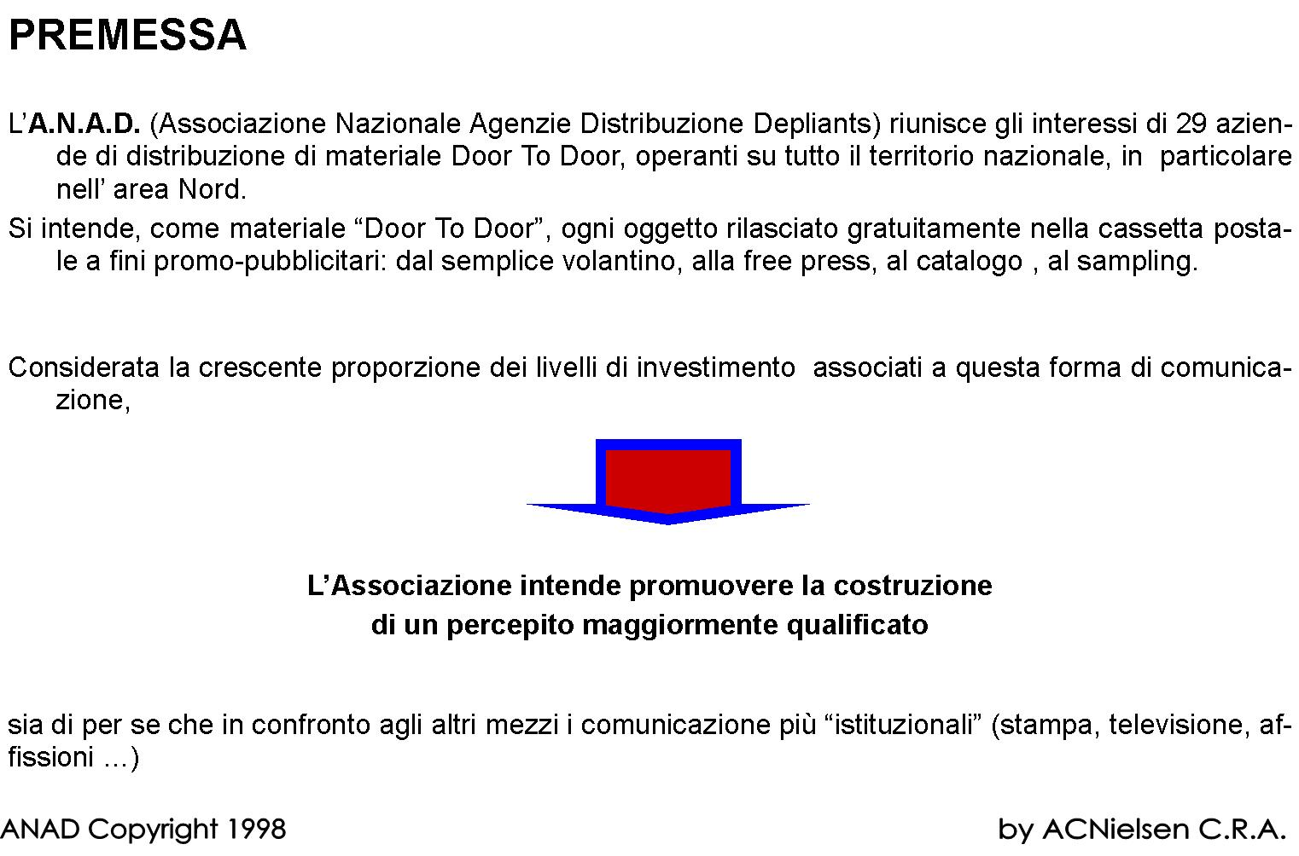

Slide 3
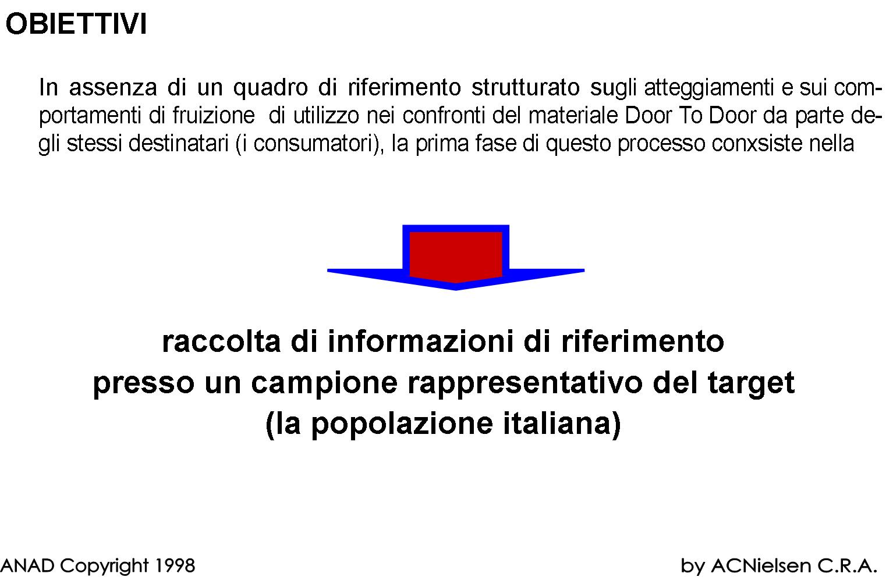

Slide 4
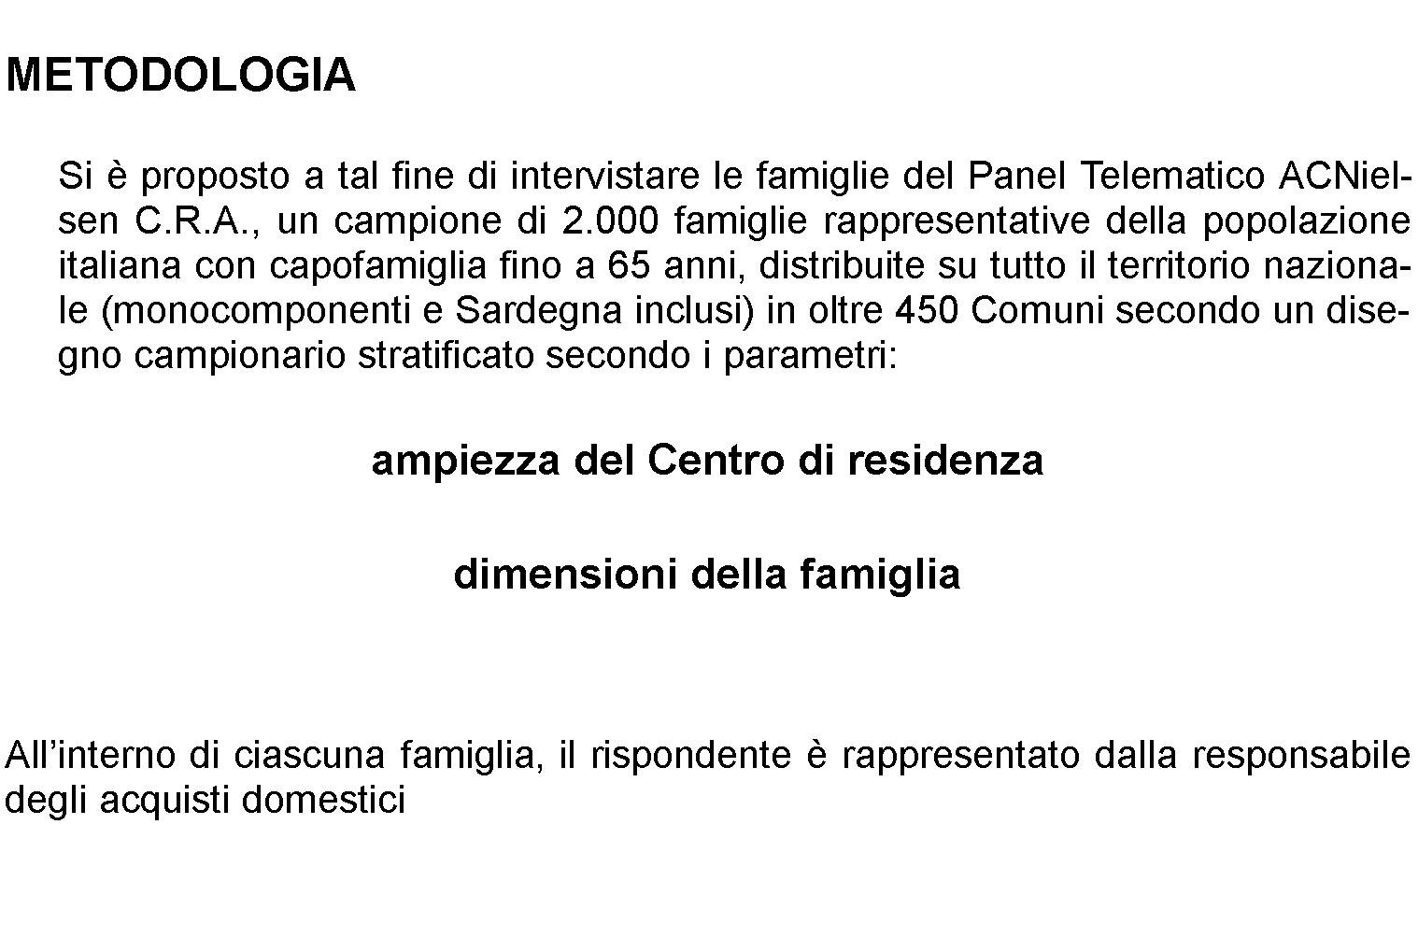
ANAD Copyright 1998
by ACNielsen C.R.A.

Slide 5
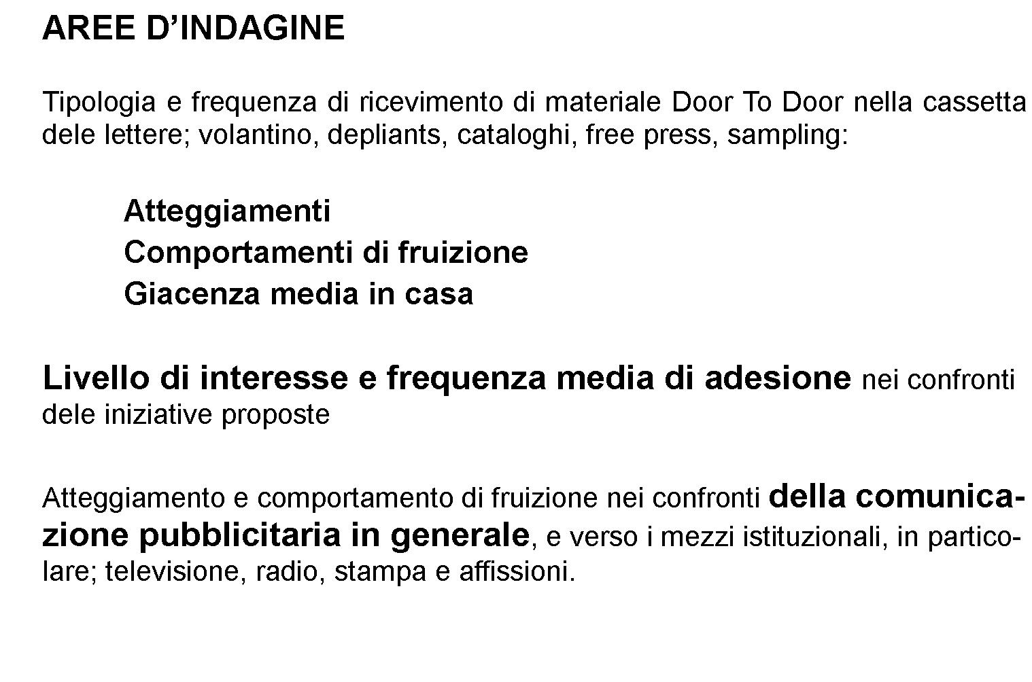
ANAD Copyright 1998
by ACNielsen C.R.A.

Slide 6
Risultati finali
ANAD Copyright 1998
by ACNielsen C.R.A.

Slide 7
L’UNIVERSO DELLA RICERCA E’ RAPPRESENTATO DALLE FAMIGLIE ITALIANE CON CAPOFAMIGLIA DI ETA’ INFERIORE AI 65 ANNI
UN UNIVERSO COSTITUITO DA CIRCA 14.600.000 FAMIGLIE
ANAD Copyright 1998
by ACNielsen C.R.A.

Slide 8
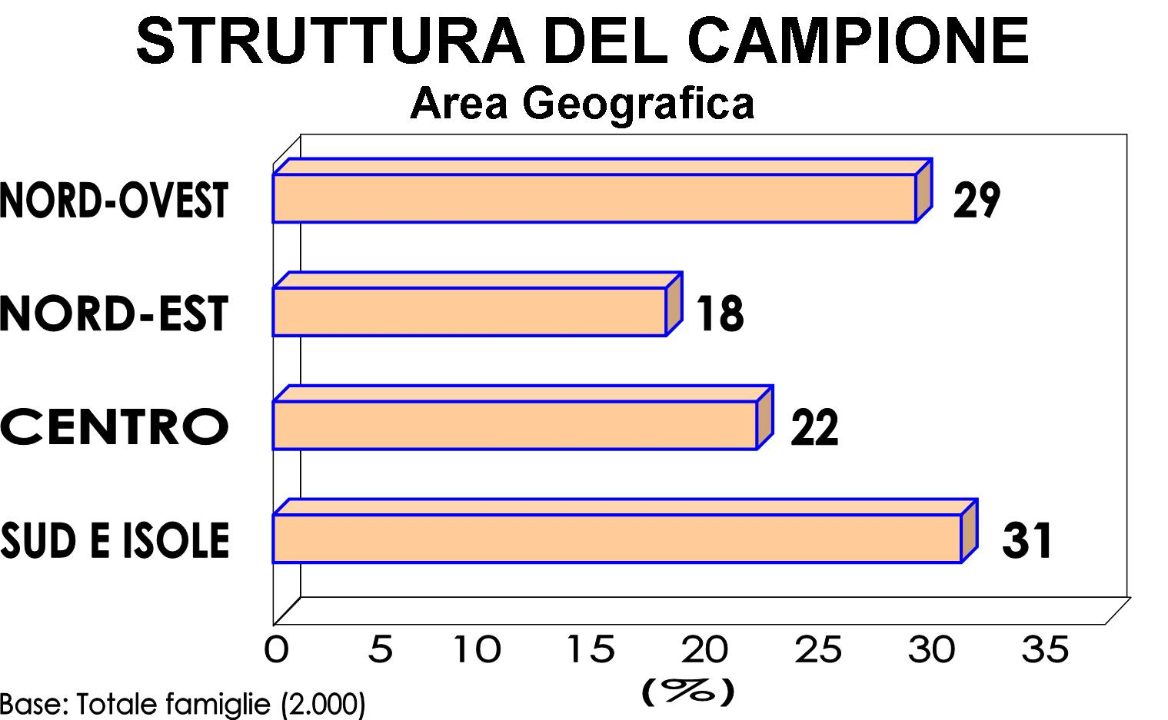
ANAD Copyright 1998
by ACNielsen C.R.A.

Slide 9
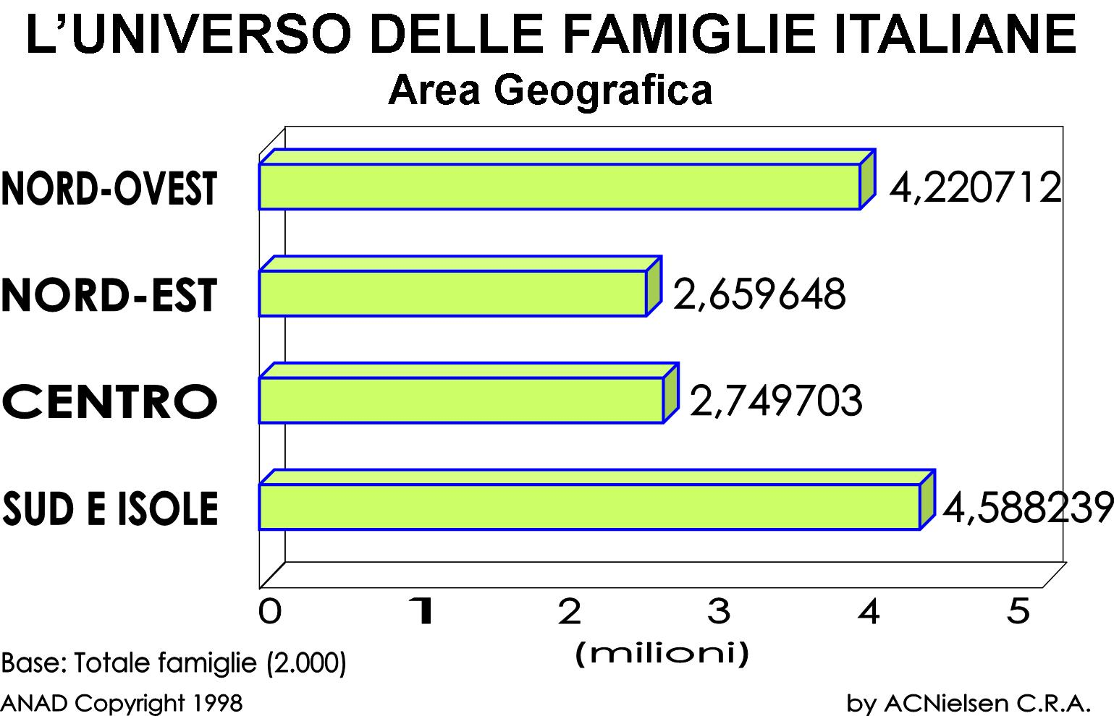
ANAD Copyright 1998
by ACNielsen C.R.A.

Slide 10
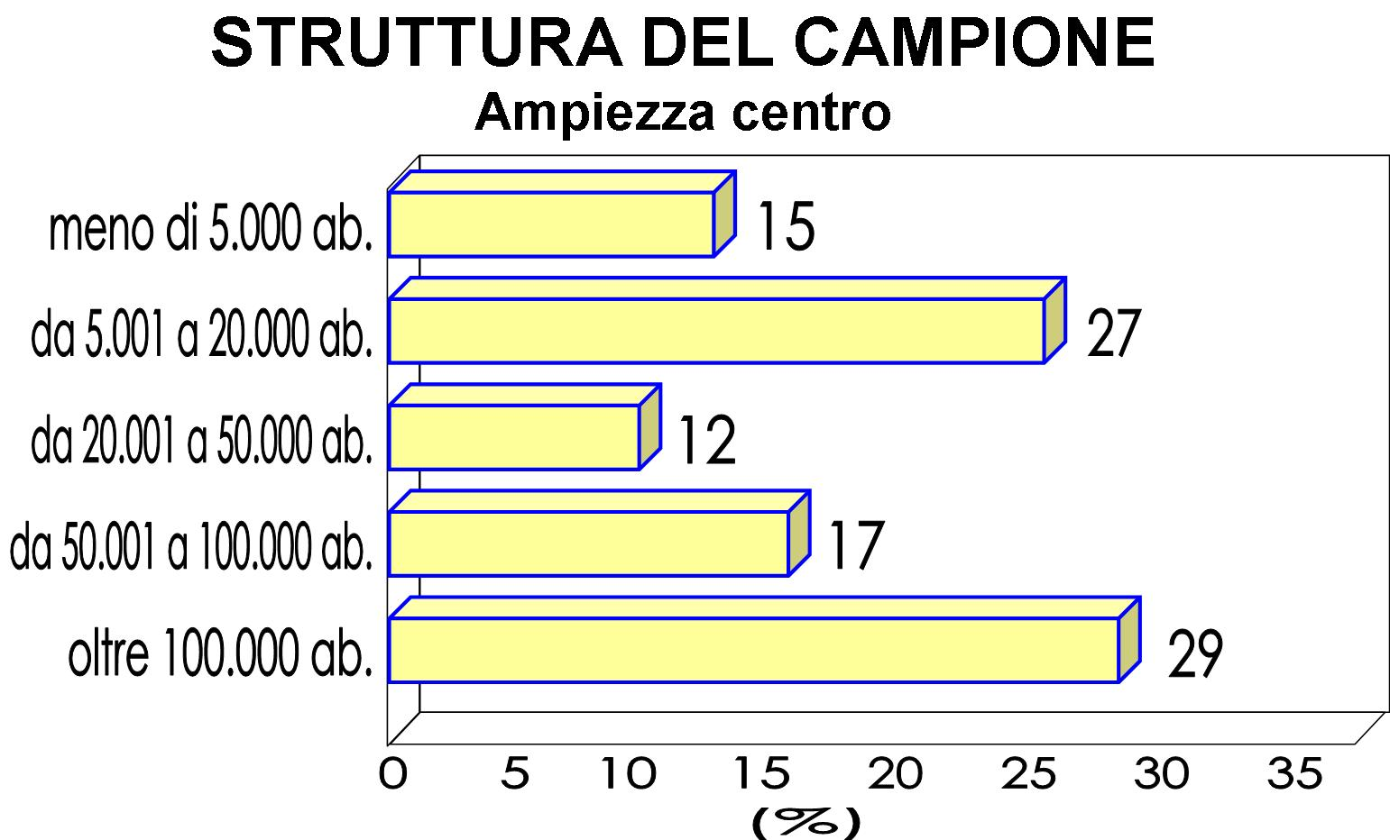
ANAD Copyright 1998
by ACNielsen C.R.A.

Slide 11
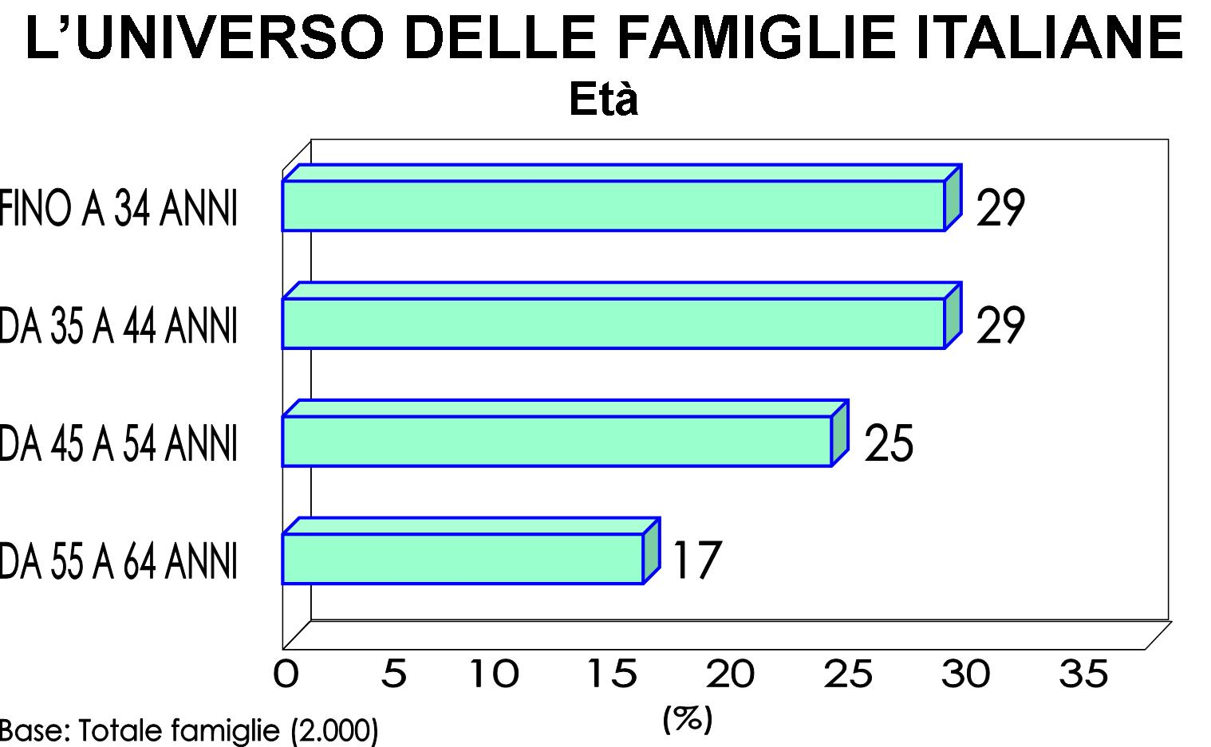
ANAD Copyright 1998
by ACNielsen C.R.A.

Slide 12
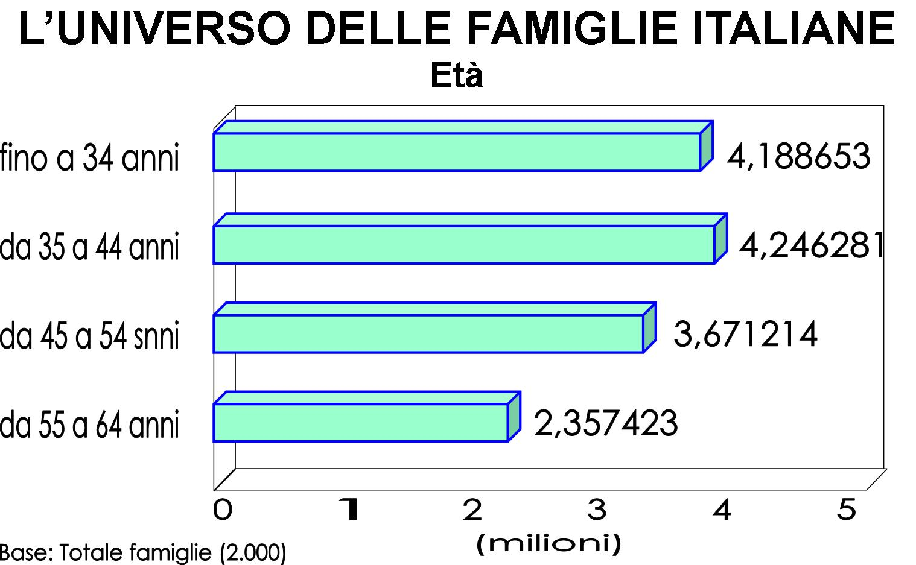
ANAD Copyright 1998
by ACNielsen C.R.A.

Slide 13
LE CAPITA DI RICEVERE MATERIALE PROMOZIONALE
(VOLANTINI, DEPLIANTS ETCC...) NELLA CASELLA POSTALE ?
No, mai
5%
Si, ma molto
raramente
9%
Base: 2000%
5 %
SI, abbastanza
frequentemente
53%
1
SI, ogni tanto
33%
9 %
2
33 %
3
53 %
4
ANAD Copyright 1998
by ACNielsen C.R.A.

Slide 14
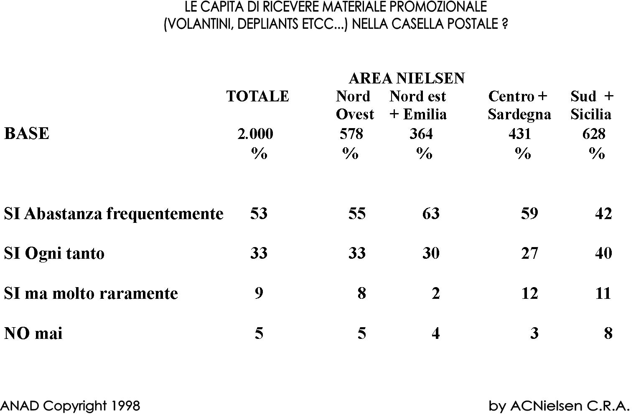

Slide 15
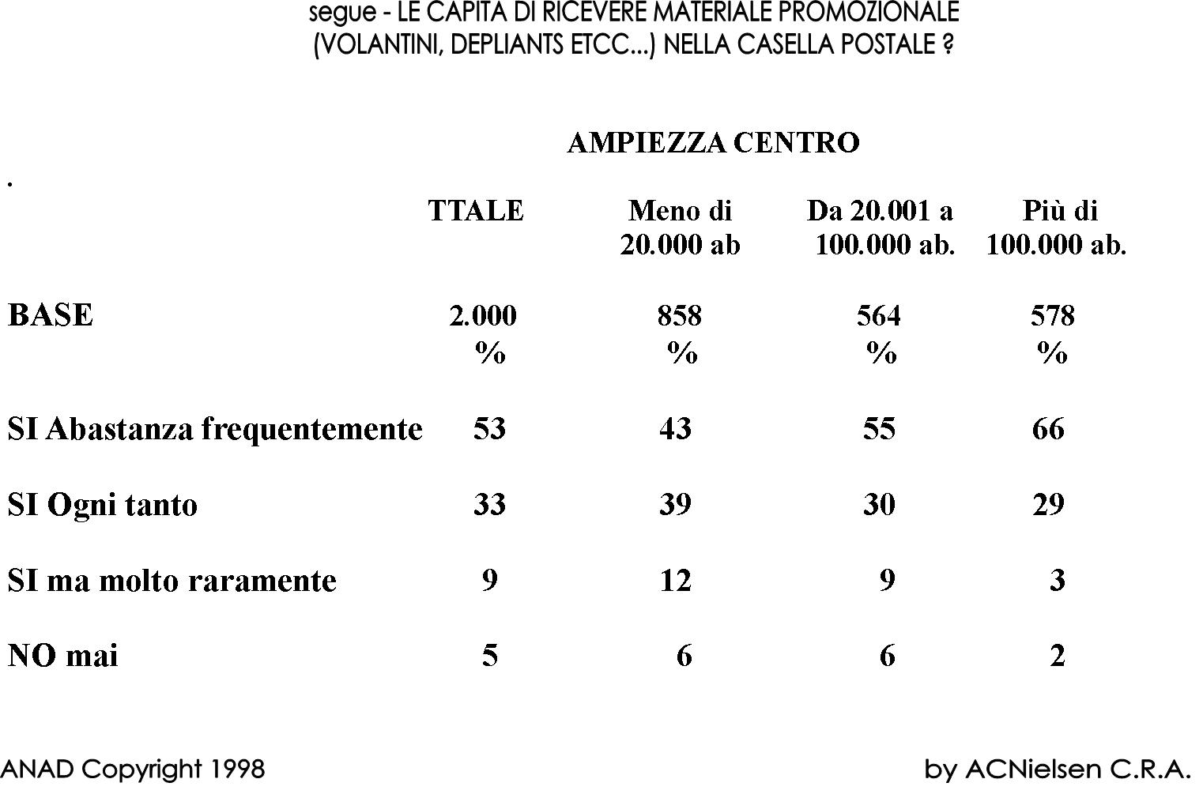

Slide 16
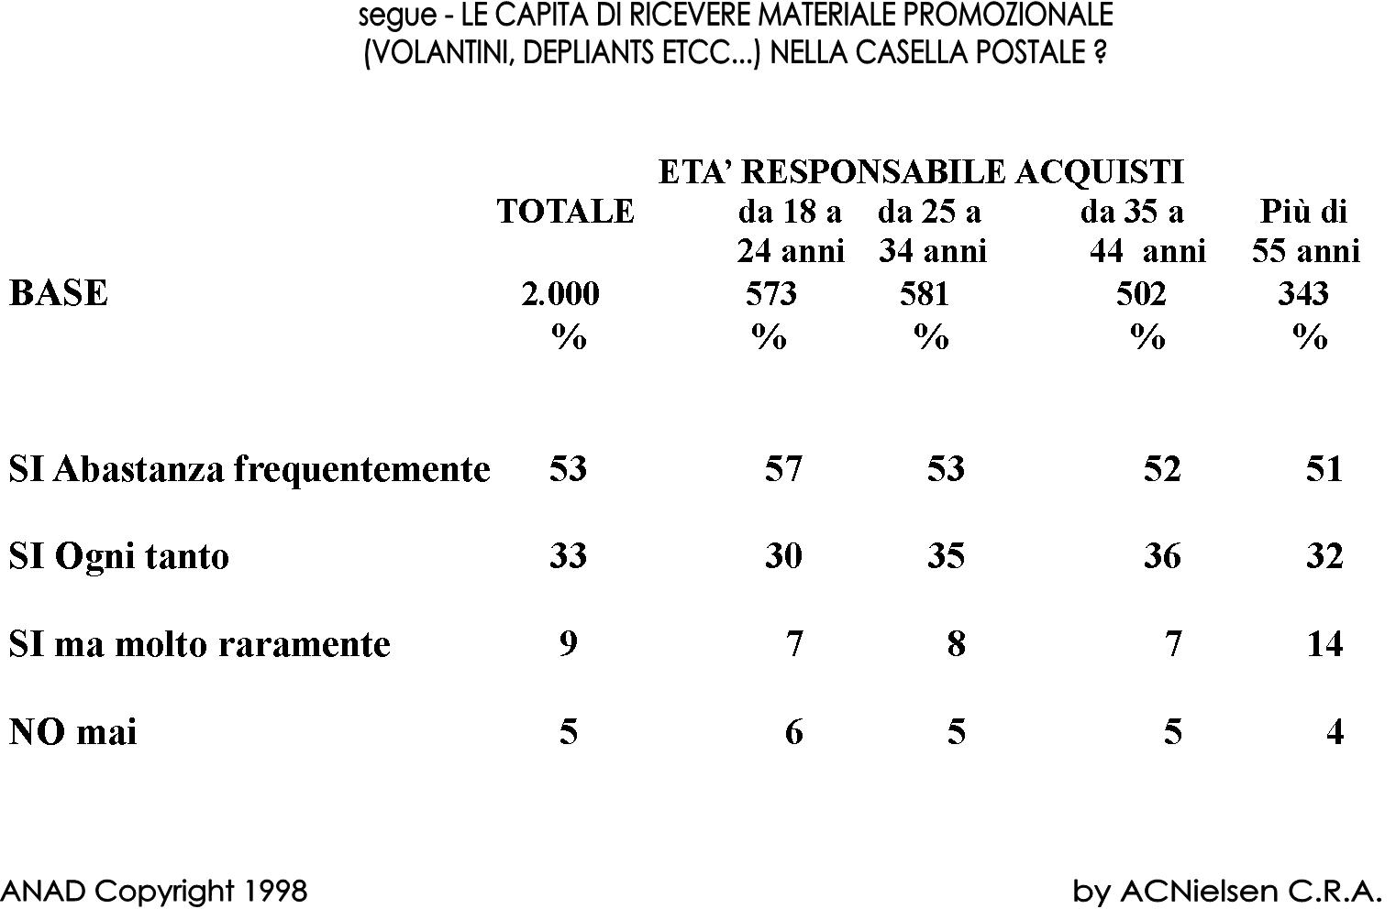

Slide 17
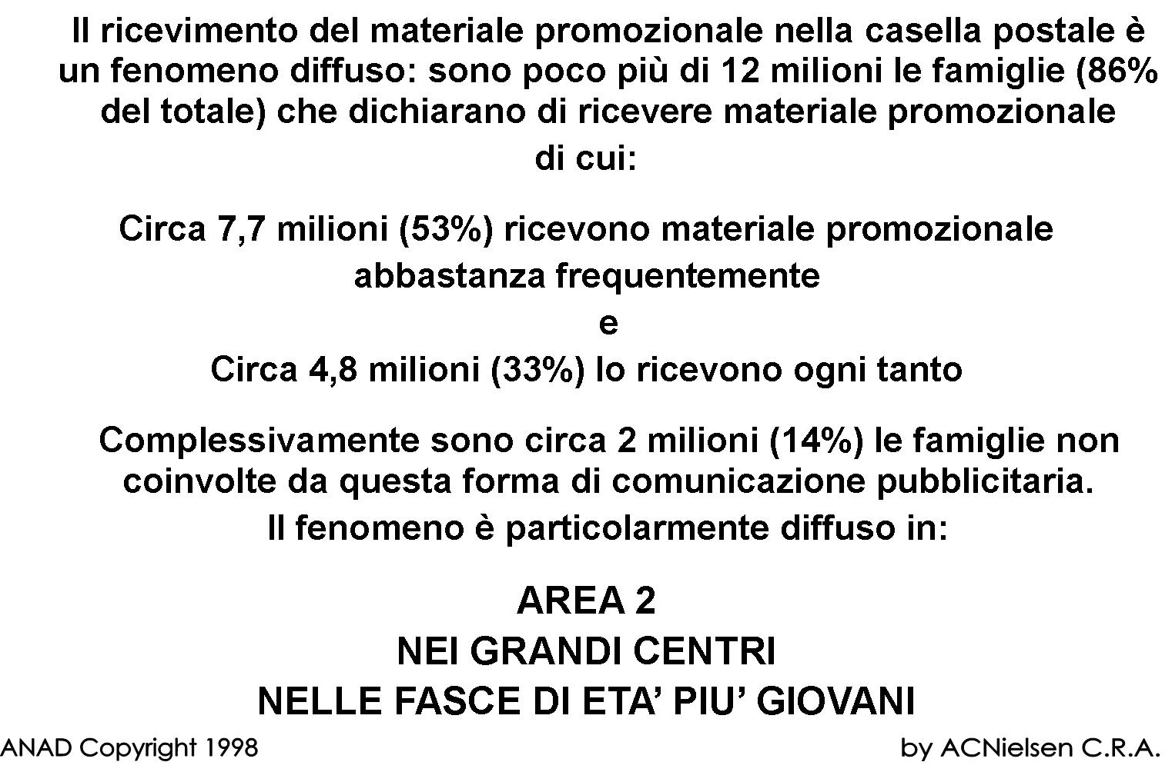

Slide 18
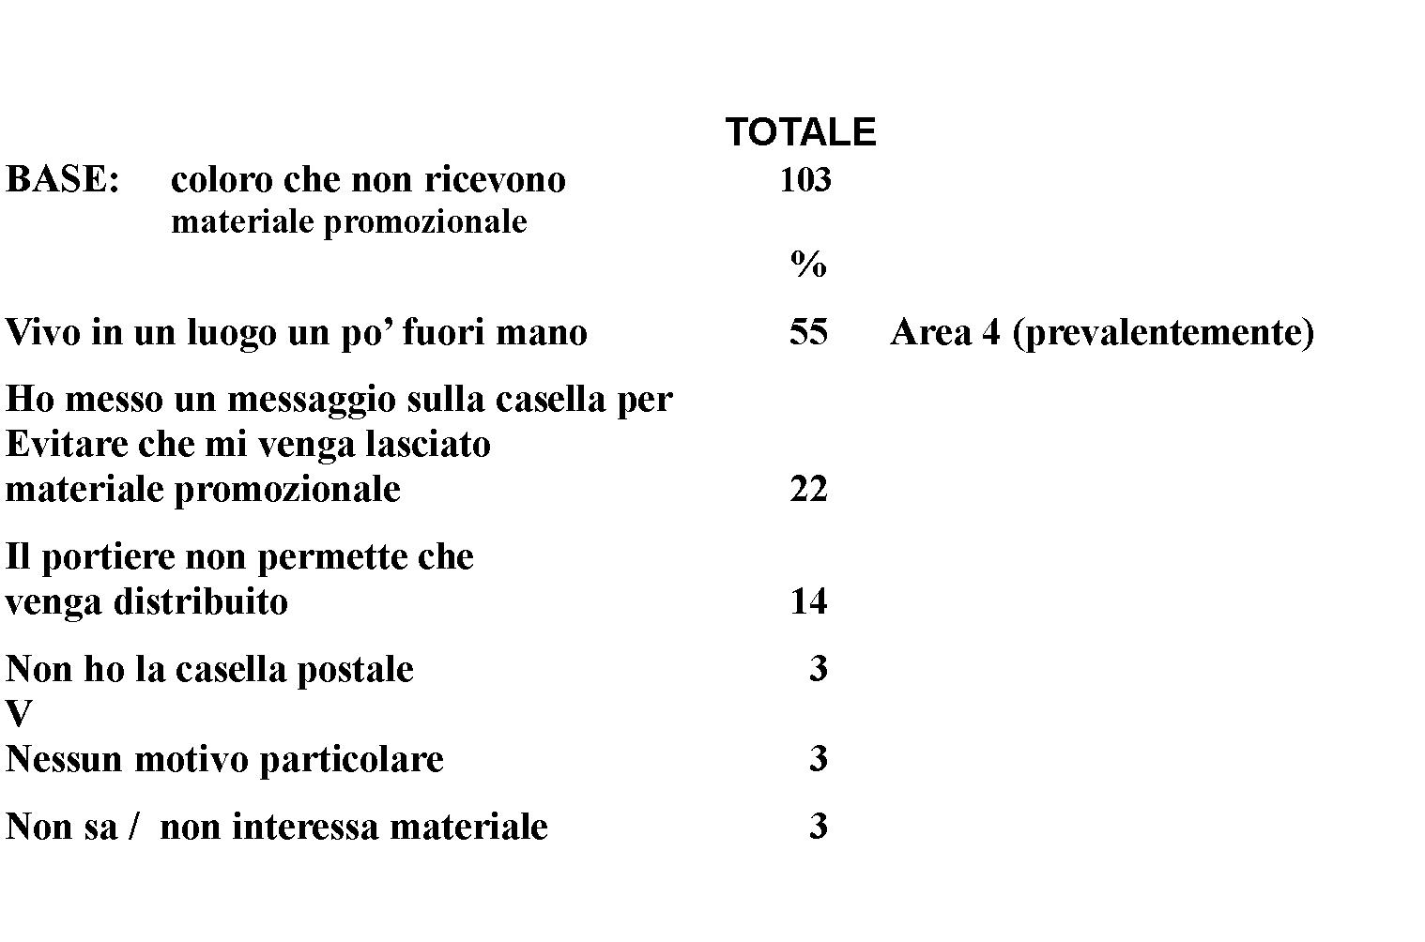
MOTIVI PER CUI NON RICEVE MATERIALE PROMOZIONALE
NELLA CASELLA POSTALE
ANAD Copyright 1998
by ACNielsen C.R.A.

Slide 19
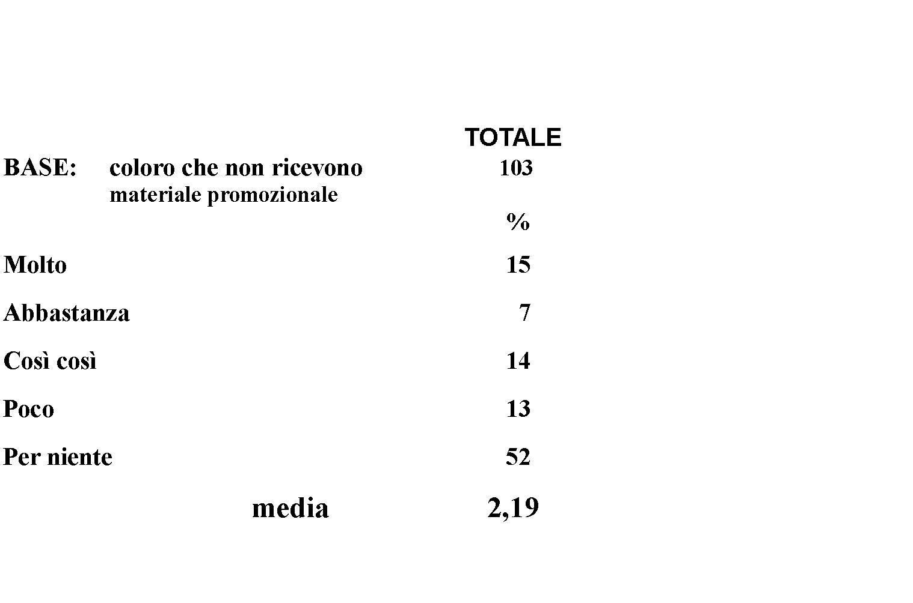
GRADO D'INTERESSE AL RICEVIMENTO DI MATERIALE
PROMOZIONALE PRESSO COLORO CHE ATTUALMENTE
NON LO RICEVONO
ANAD Copyright 1998
by ACNielsen C.R.A.

Slide 20
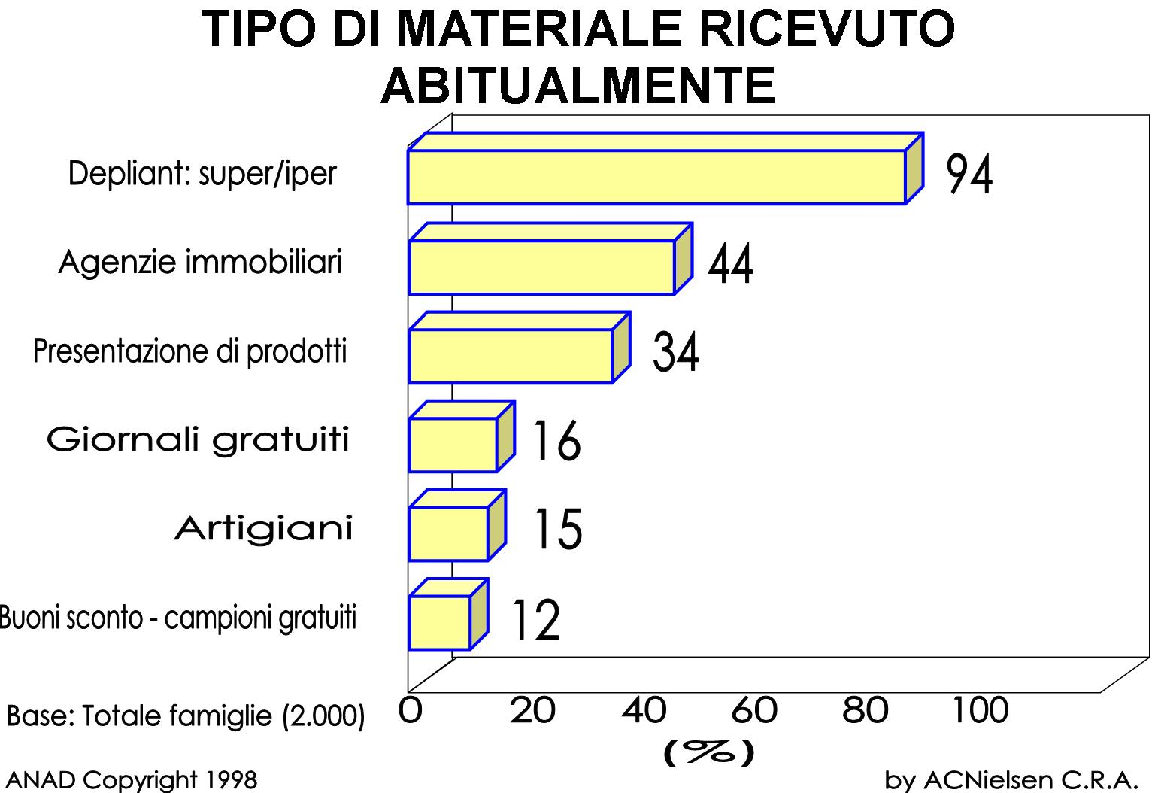

Slide 21
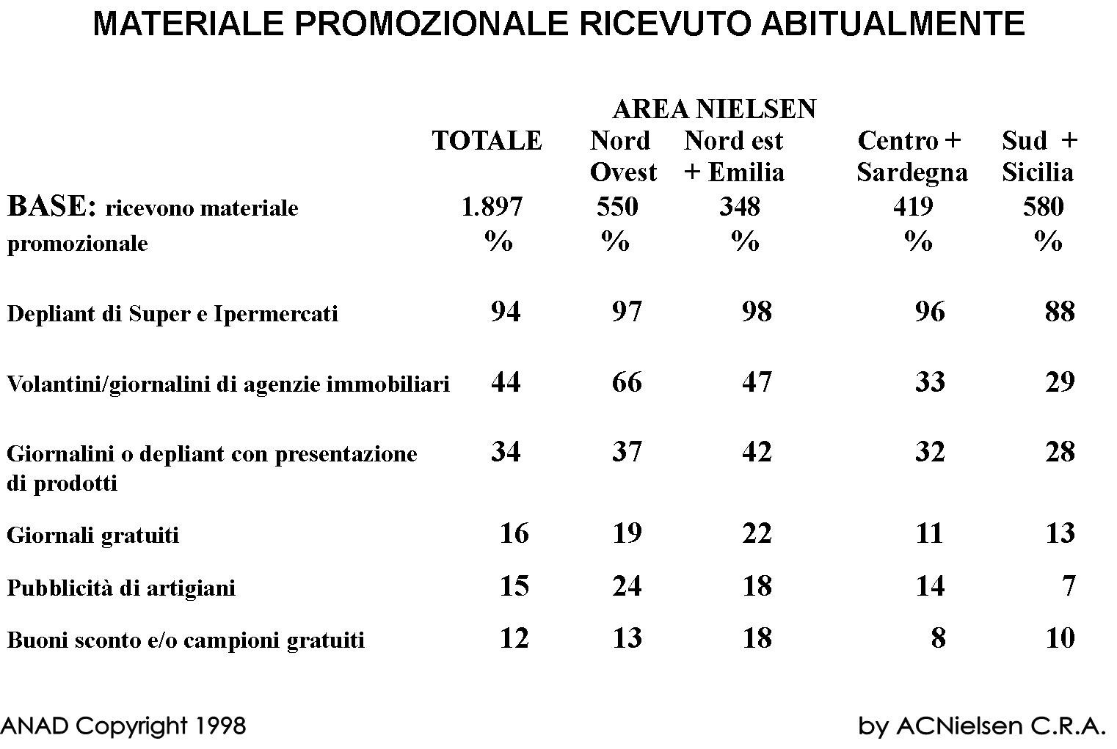

Slide 22
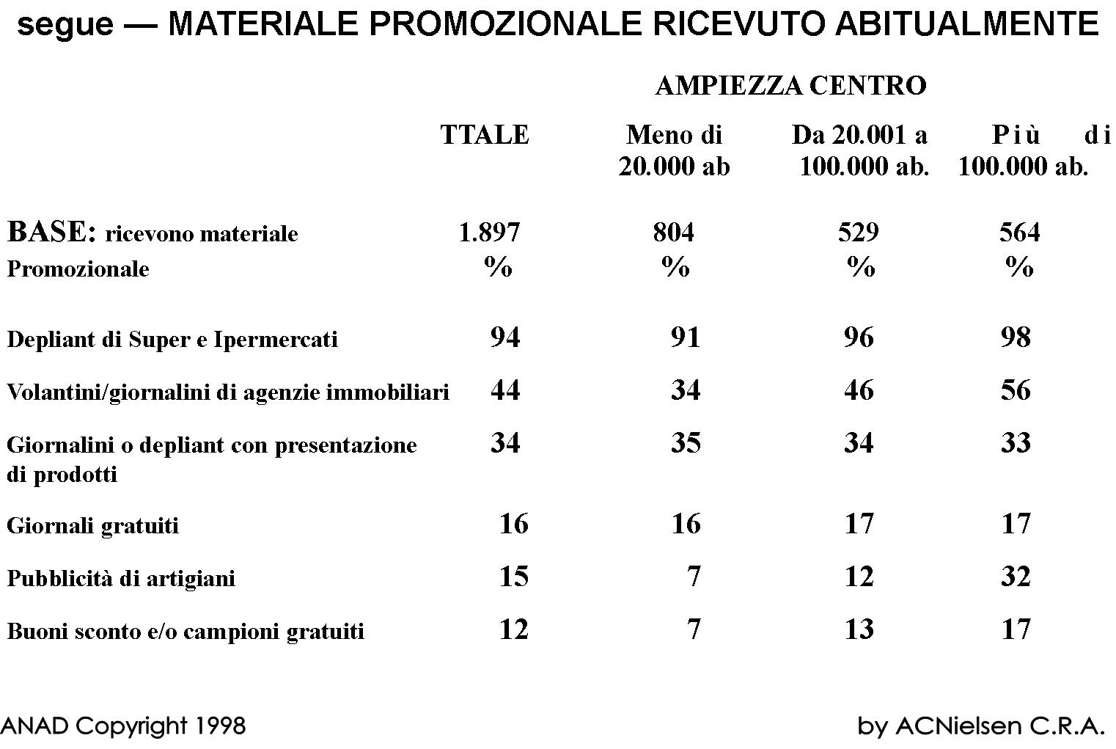

Slide 23
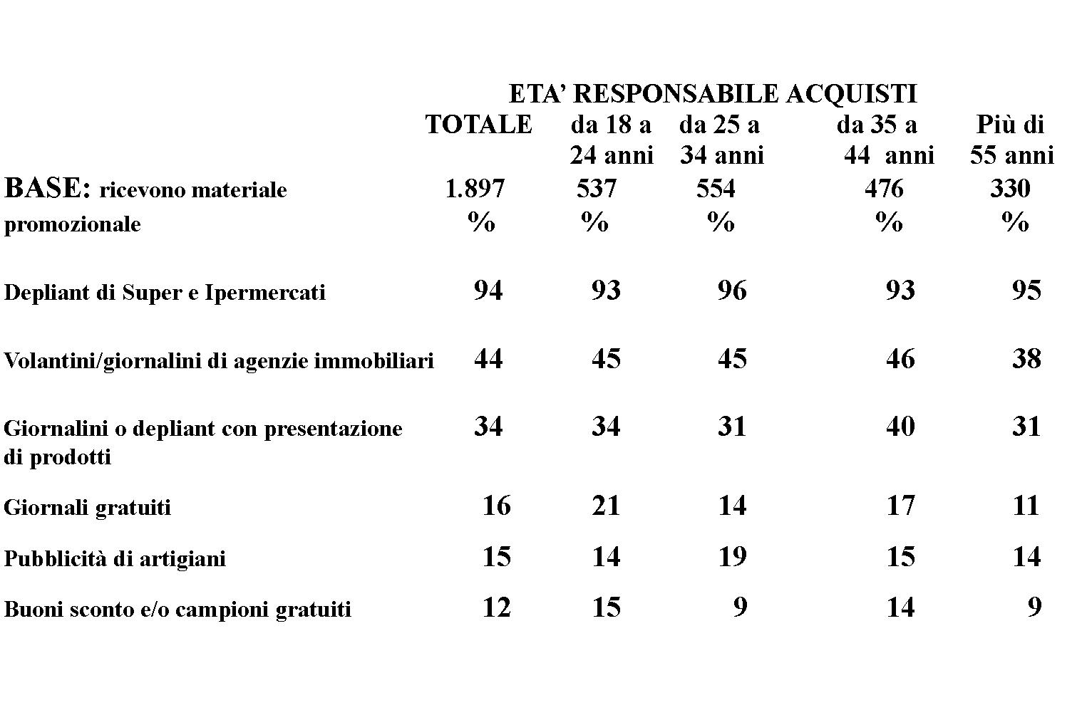
segue - MATERIALE PROMOZIONALE RICEVUTO ABITUALMENTE
ANAD Copyright 1998
by ACNielsen C.R.A.

Slide 24
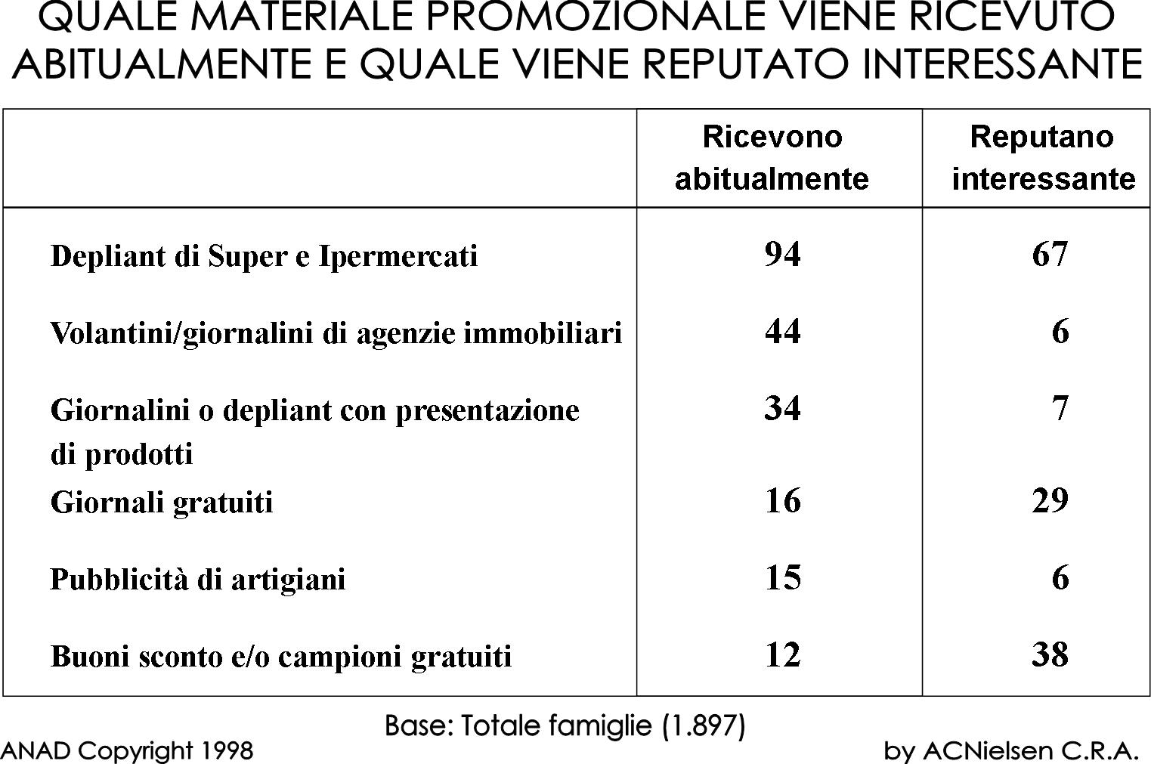

Slide 25
Sono circa 9 milioni (67% del totale) le famiglie che reputano
interessante ricevere informazioni relative alle attività
promozionali di super/iper
(il fenomeno è particolarmente diffuso in Area 2).
Di particolare interesse è ricevere buoni sconto o campioni
gratuiti (circa il 38%, ovvero 5,2 milioni di famiglie).
Il 29% delle famiglie (4 milioni) è, invece, interessata al
ricevimento di giornali gratuiti (soprattutto nelle fasce di età
più giovani e scolarizzate).
ANAD Copyright 1998
by ACNielsen C.R.A.

Slide 26
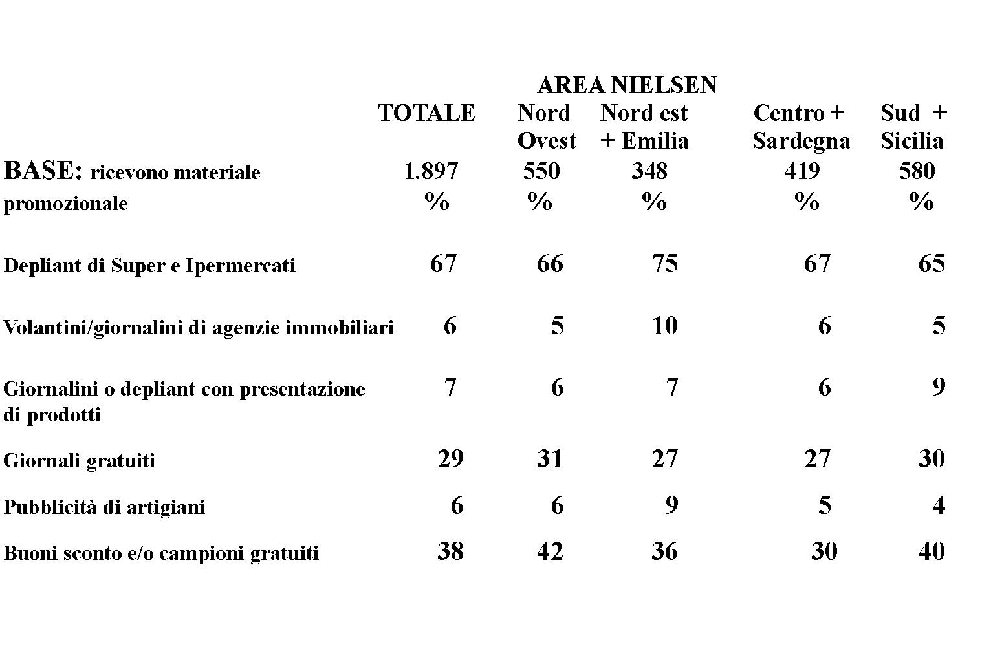
ANAD Copyright 1998
by ACNielsen C.R.A.

Slide 27
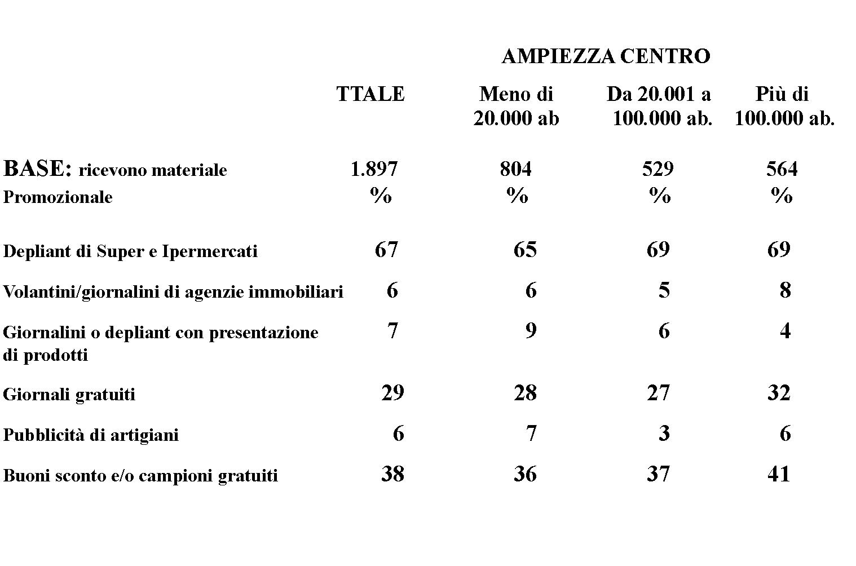
ANAD Copyright 1998
by ACNielsen C.R.A.

Slide 28
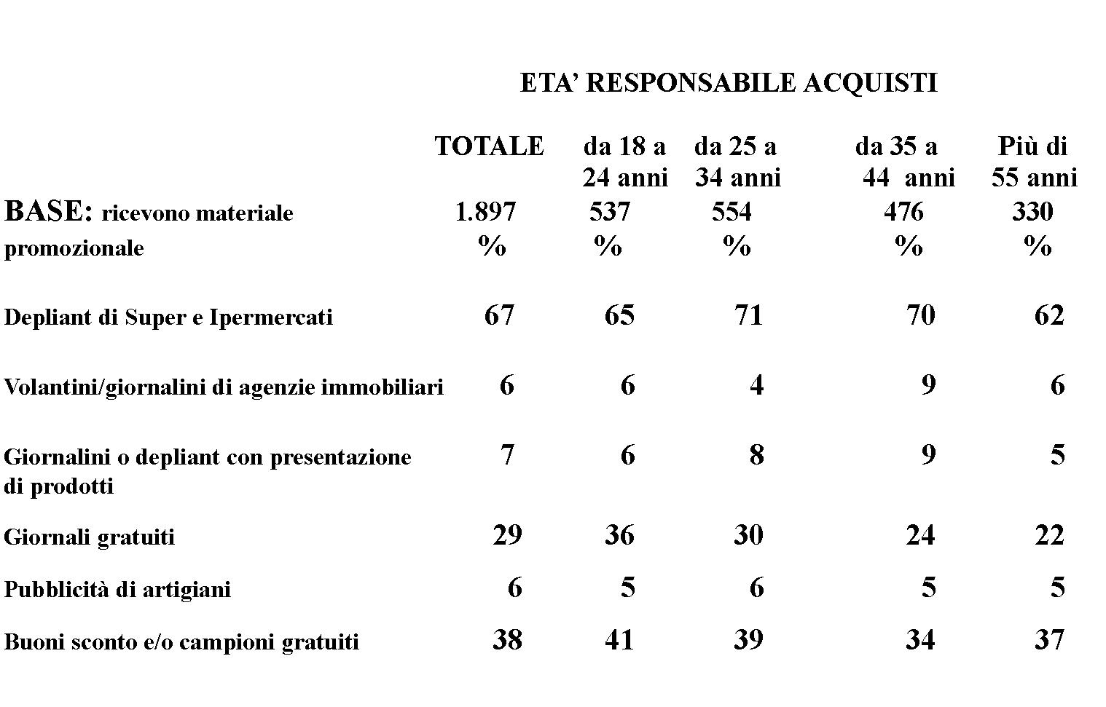
ANAD Copyright 1998
by ACNielsen C.R.A.

Slide 29
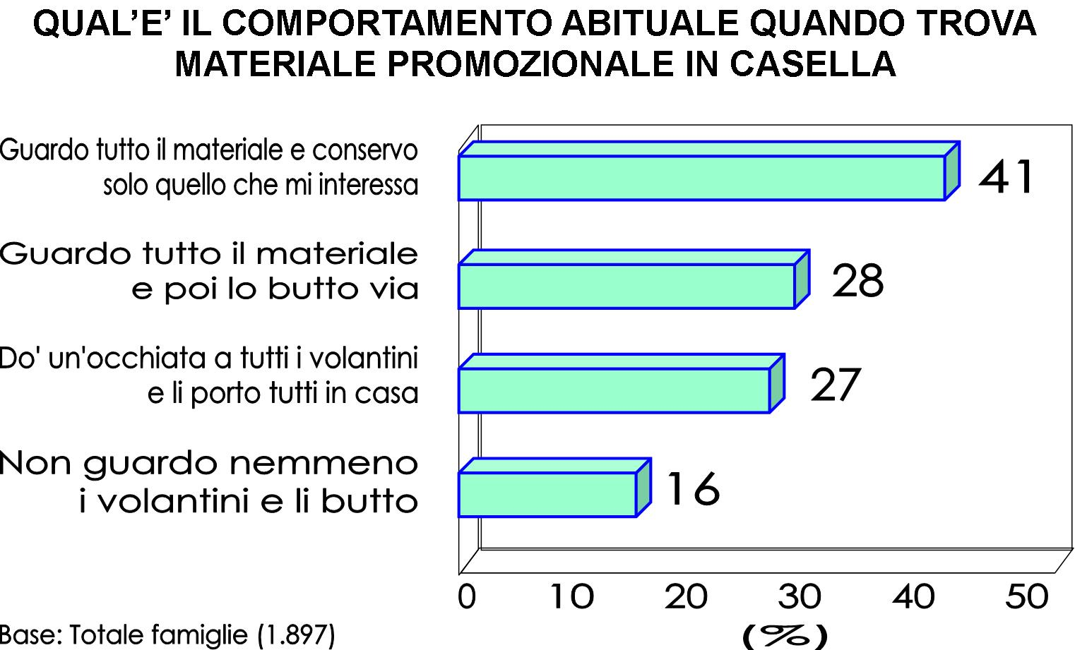
ANAD Copyright 1998
by ACNielsen C.R.A.

Slide 30
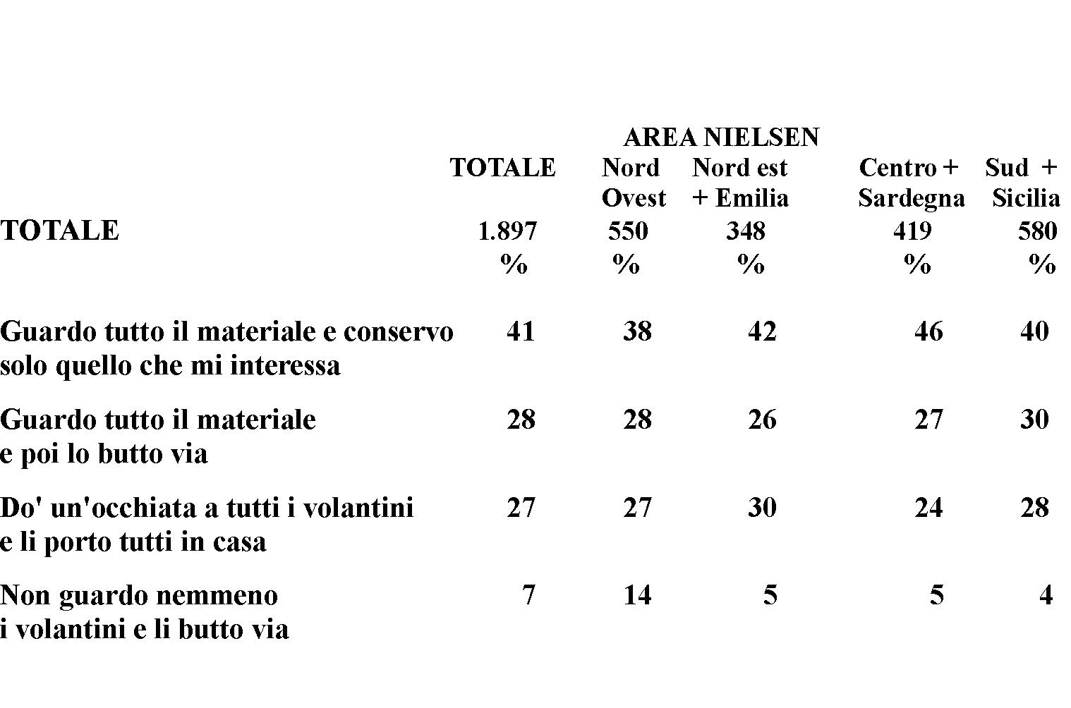
QUAL’E’ IL COMPORTAMENTO ABITUALE QUANDO TROVA MATERIALE PROMOZIONALE IN CASELLA
ANAD Copyright 1998
by ACNielsen C.R.A.

Slide 31
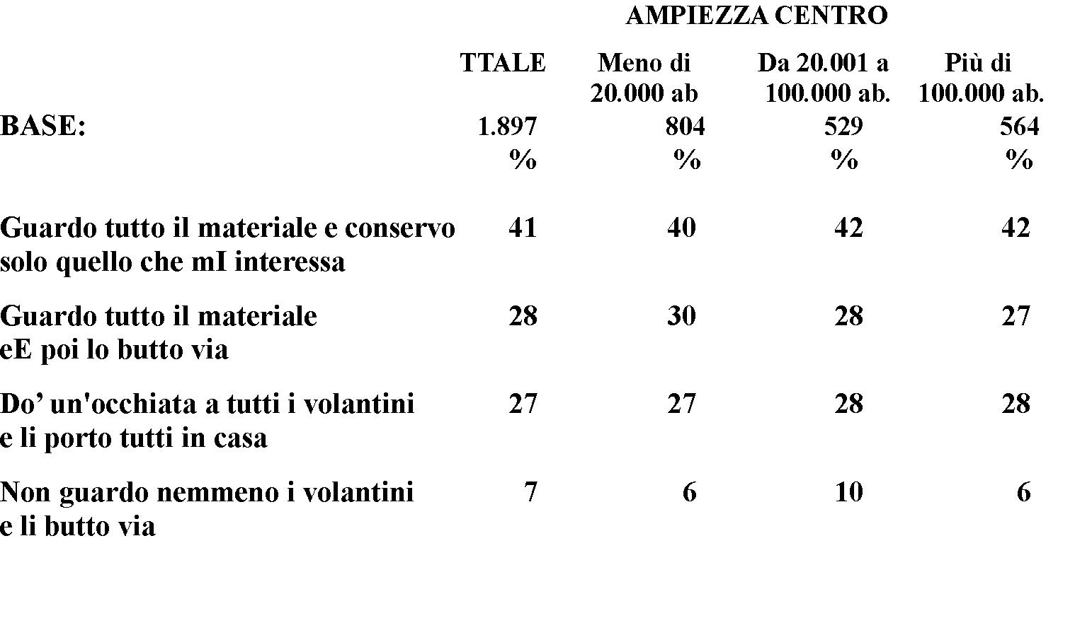
Segue - QUAL’E’ IL COMPORTAMENTO ABITUALE QUANDO TROVA MATERIALE PROMOZIONALE IN CASELLA
ANAD Copyright 1998
by ACNielsen C.R.A.

Slide 32
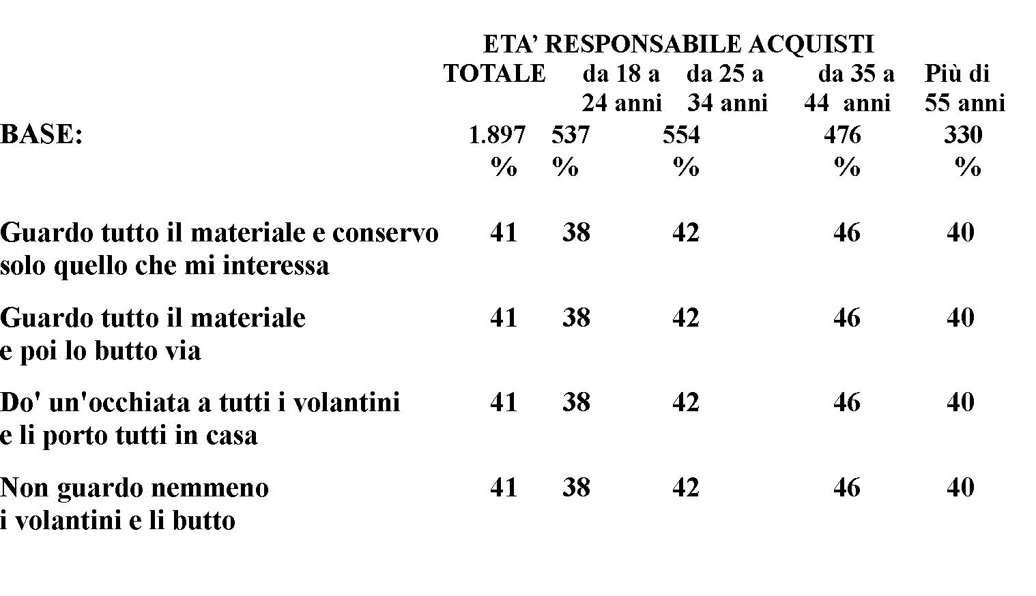
Segue - QUAL’E’ IL COMPORTAMENTO ABITUALE QUANDO TROVA MATERIALE PROMOZIONALE IN CASELLA
ANAD Copyright 1998
by ACNielsen C.R.A.

Slide 33
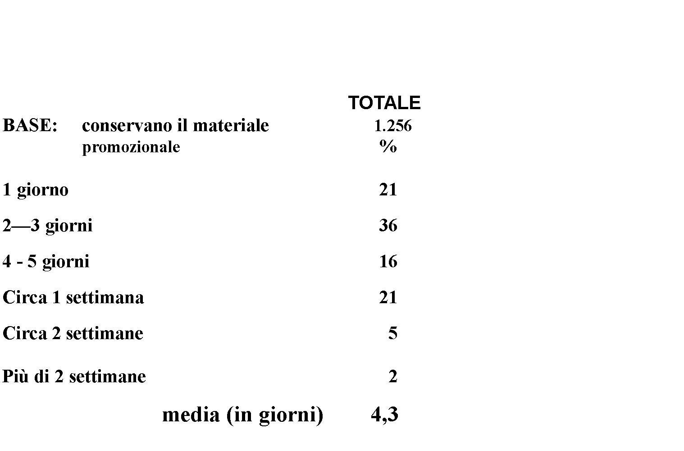
PER QUANTO TEMPO CONSERVA IL MATERIALE
PROMOZIONALE TROVATO NELLA CASELLA DELLE LETTERE
ANAD Copyright 1998
by ACNielsen C.R.A.

Slide 34
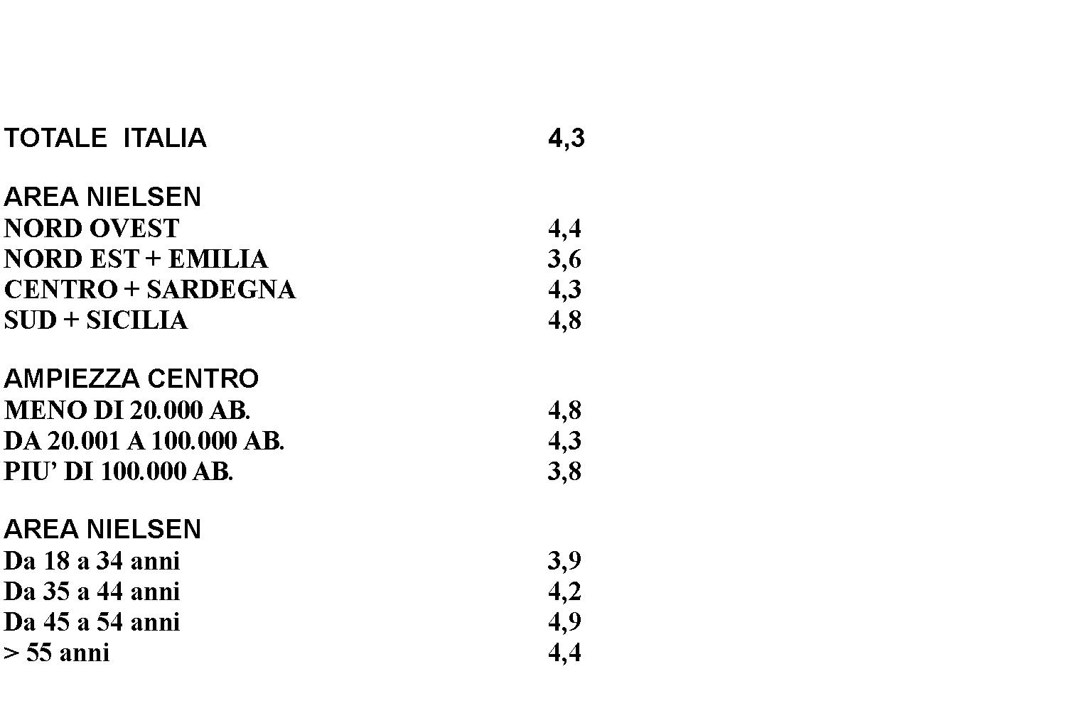
PER QUANTO TEMPO MEDIAMENTE VIENE CONSERVATO
IL MATERIALE PROMOZIONALE TROVATO NELLA CASELLA
Analisi per subcampioni
ANAD Copyright 1998
by ACNielsen C.R.A.

Slide 35
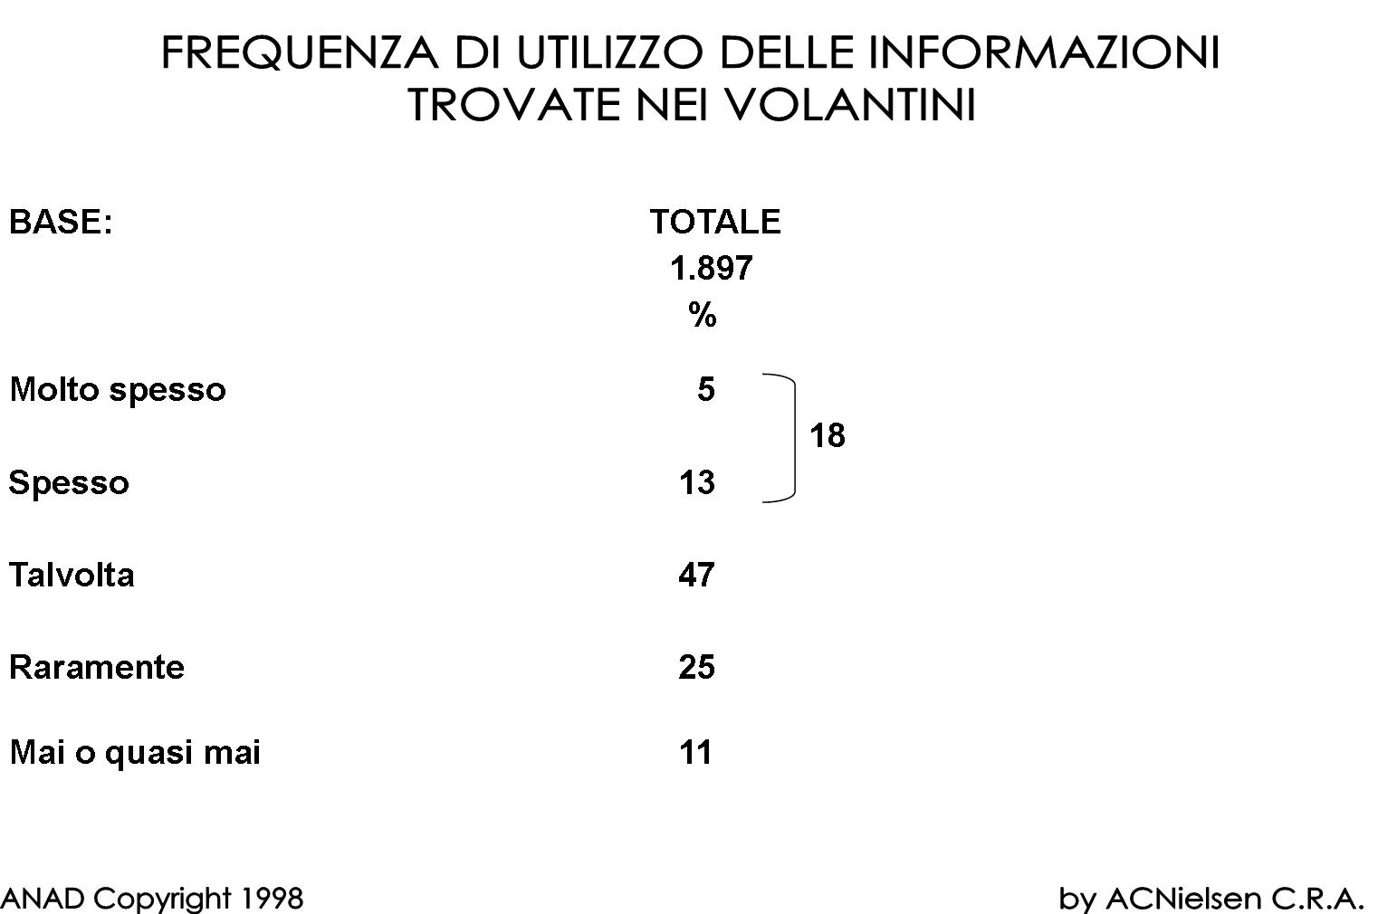

Slide 36
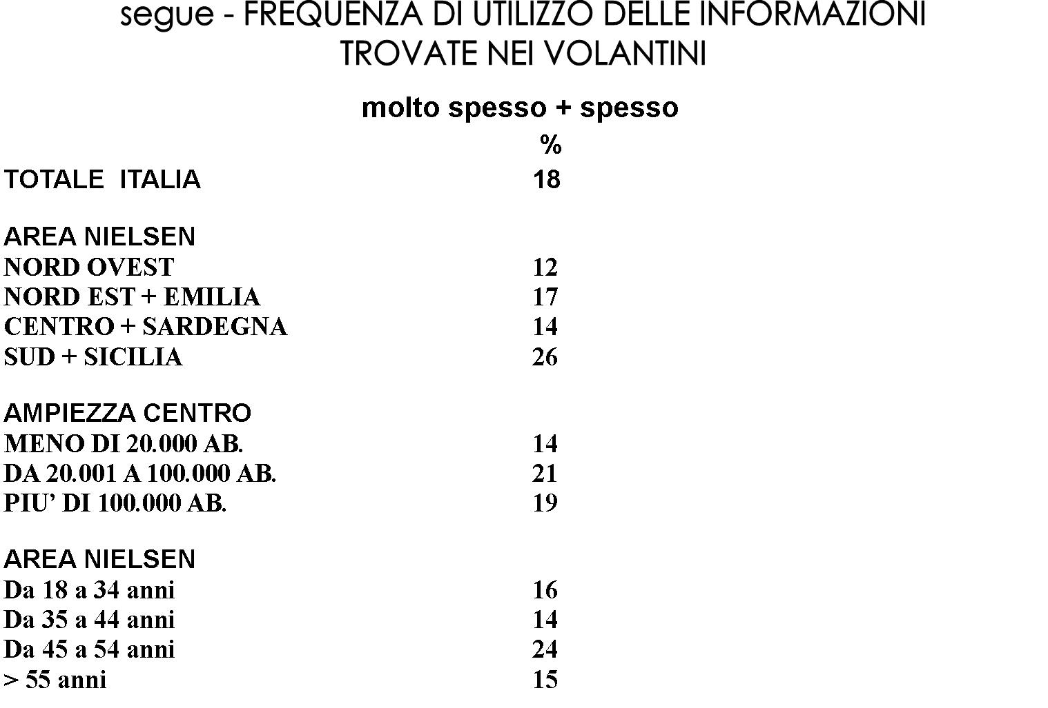
ANAD Copyright 1998
by ACNielsen C.R.A.

Slide 37
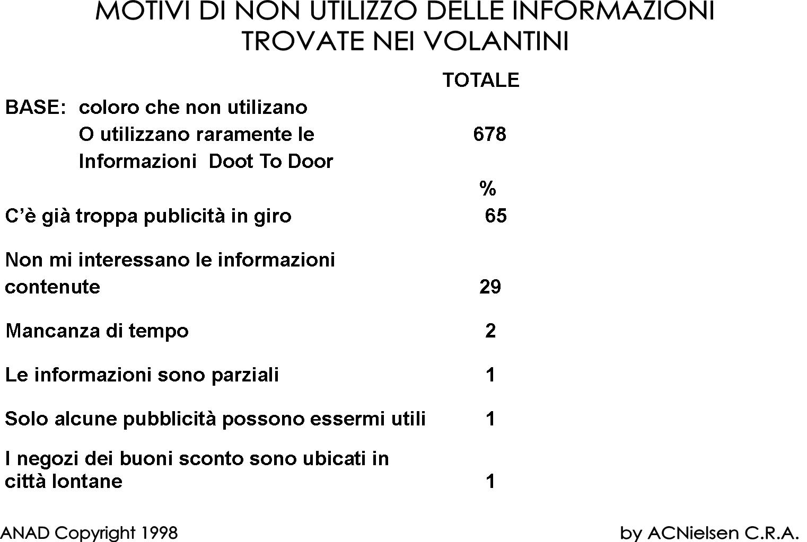

Slide 38
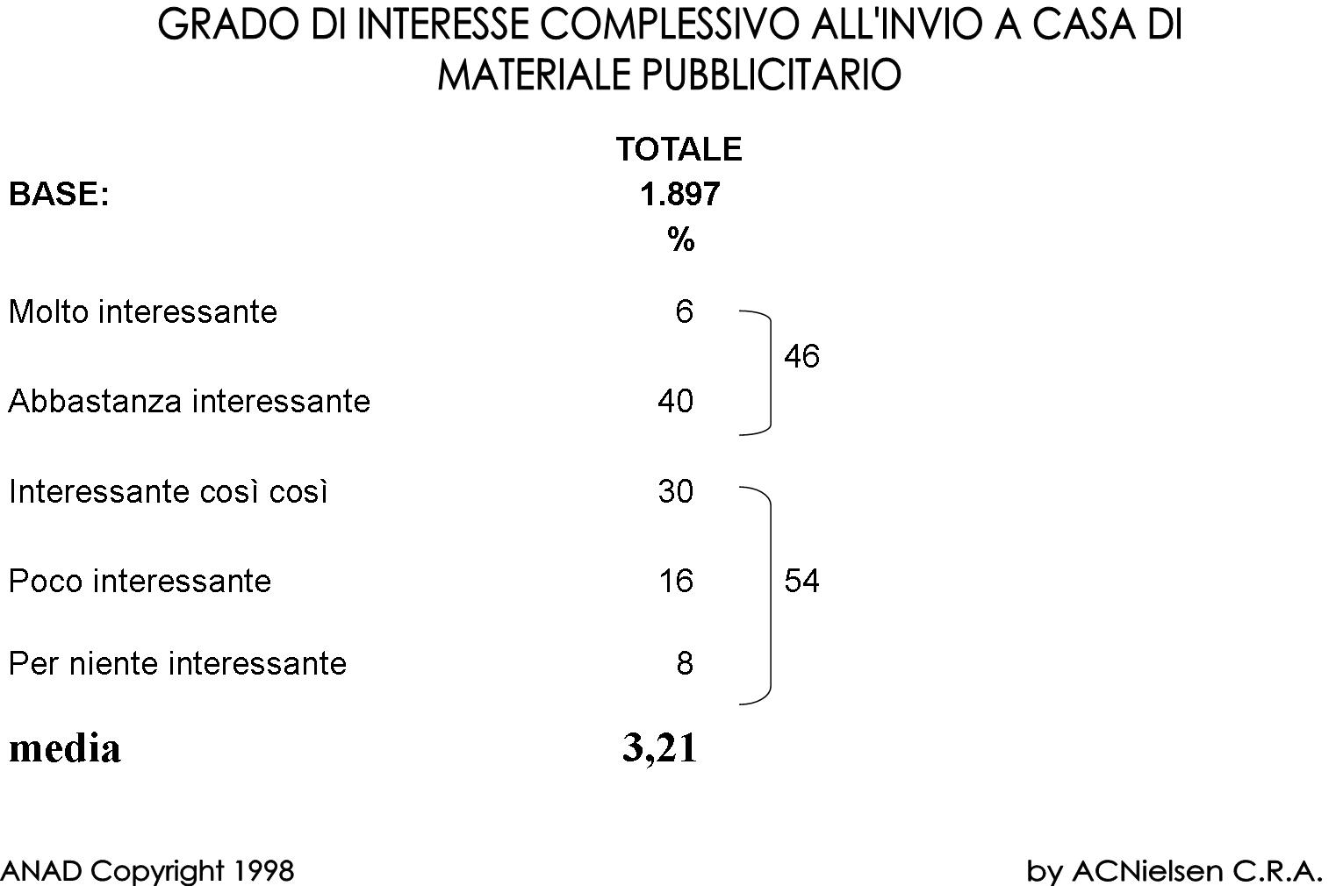

Slide 39
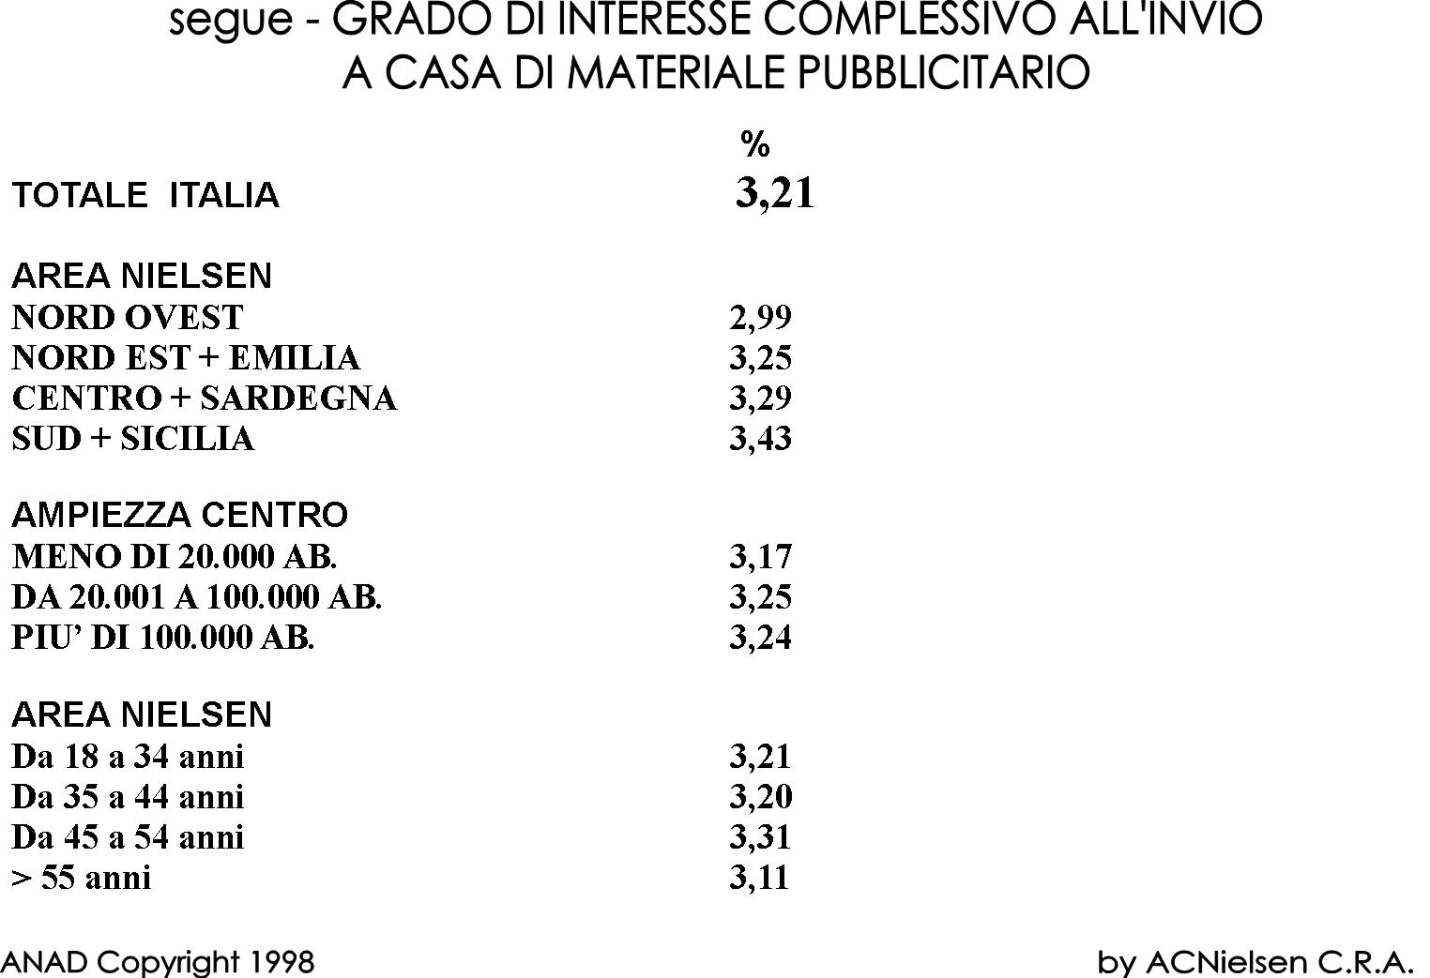

Slide 40
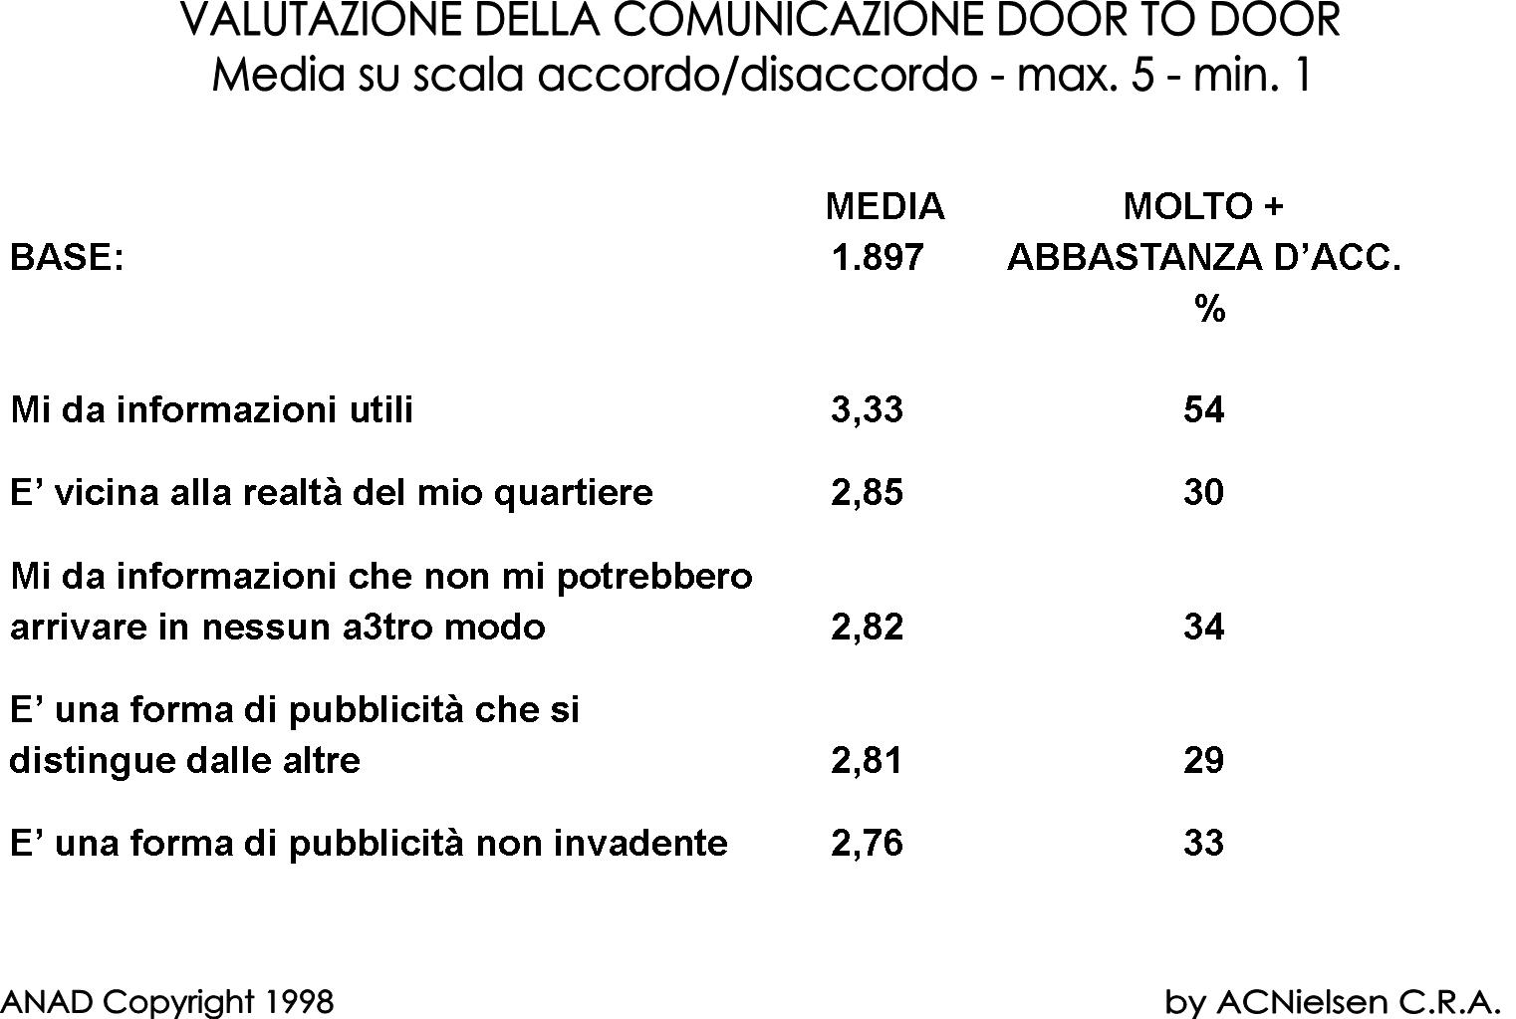

Slide 41
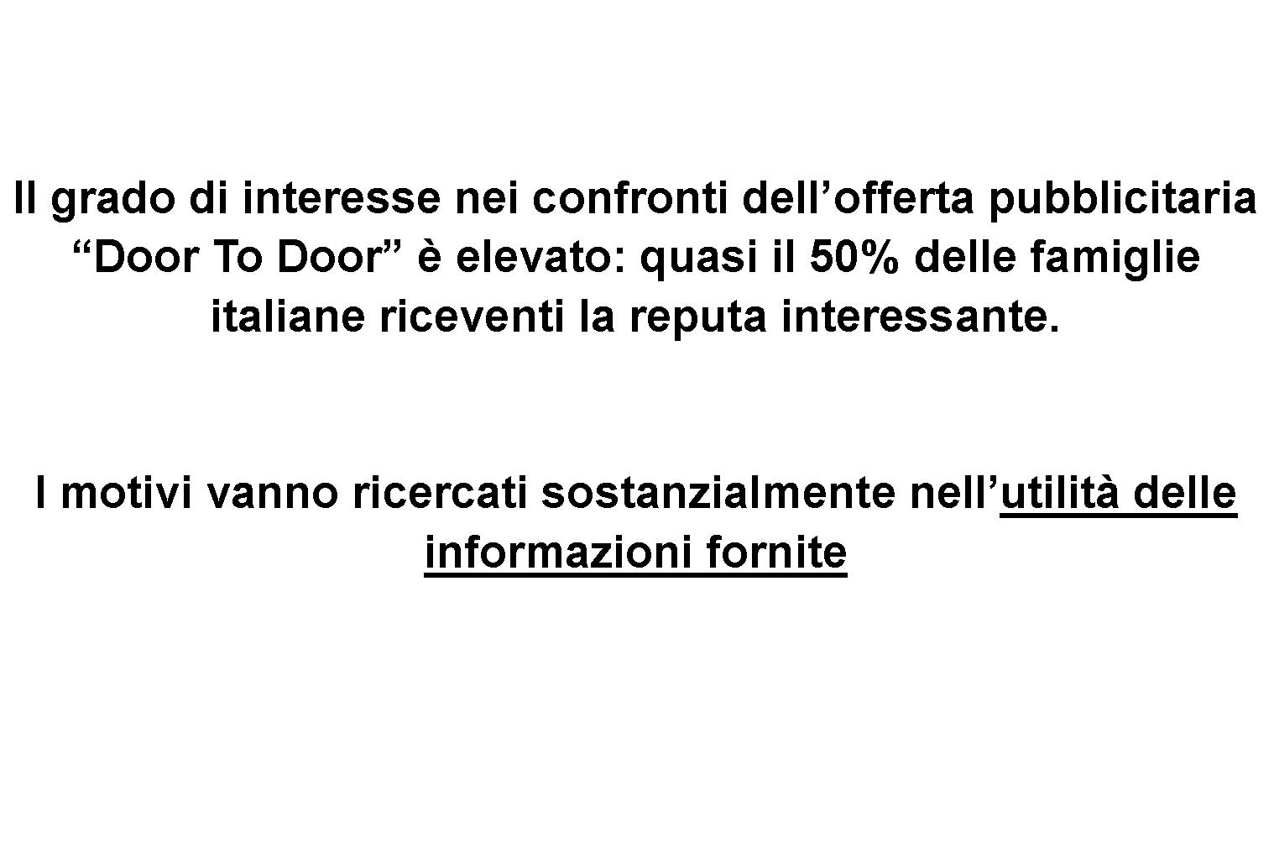
ANAD Copyright 1998
by ACNielsen C.R.A.

Slide 42
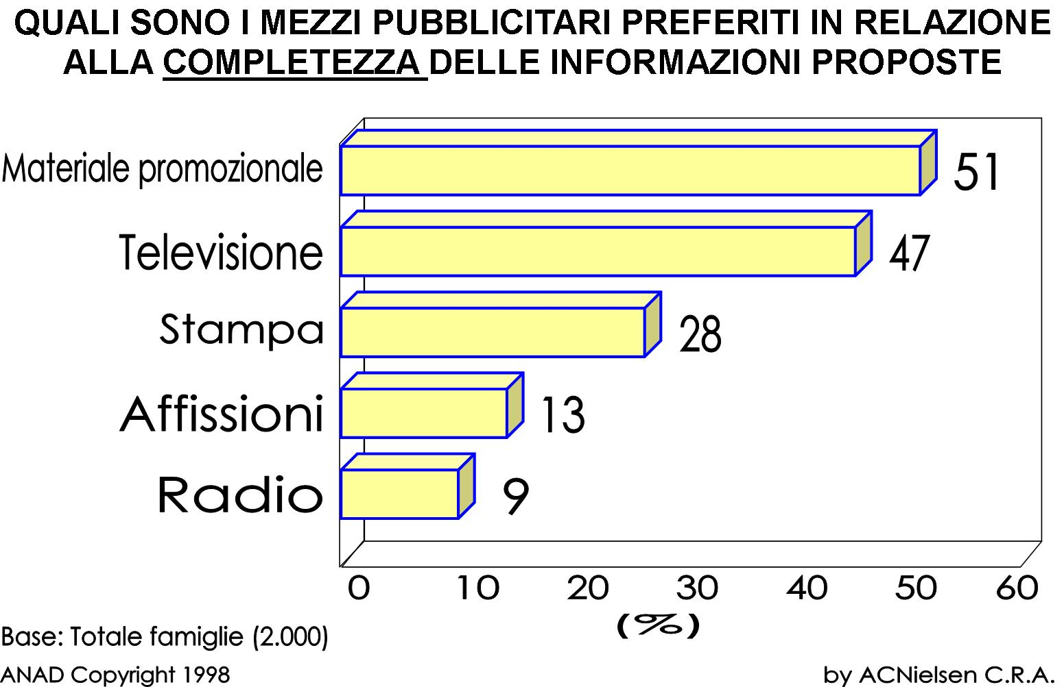

Slide 43
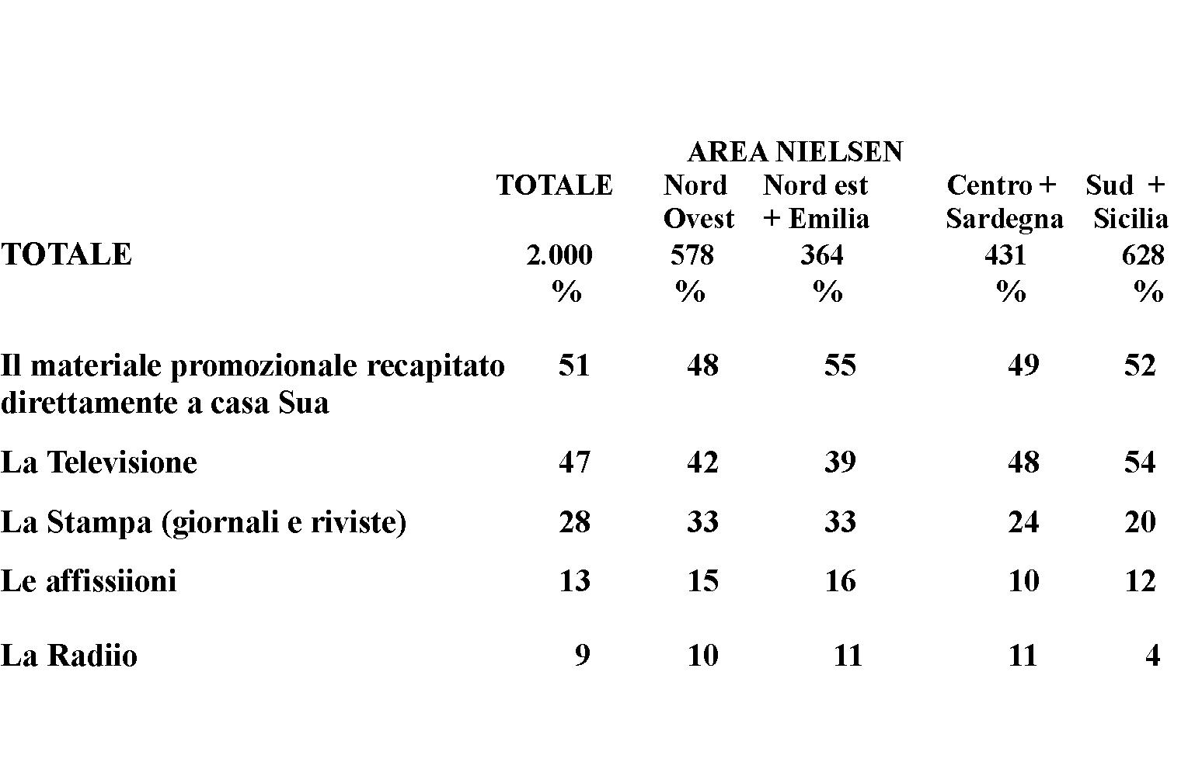
QUALI SONO I MEZZI PUBBLICITARI PREFERITI IN RELAZIONE
ALLA COMPLETEZZA DELLE INFORMAZIONI PROPOSTE
ANAD Copyright 1998
by ACNielsen C.R.A.

Slide 44
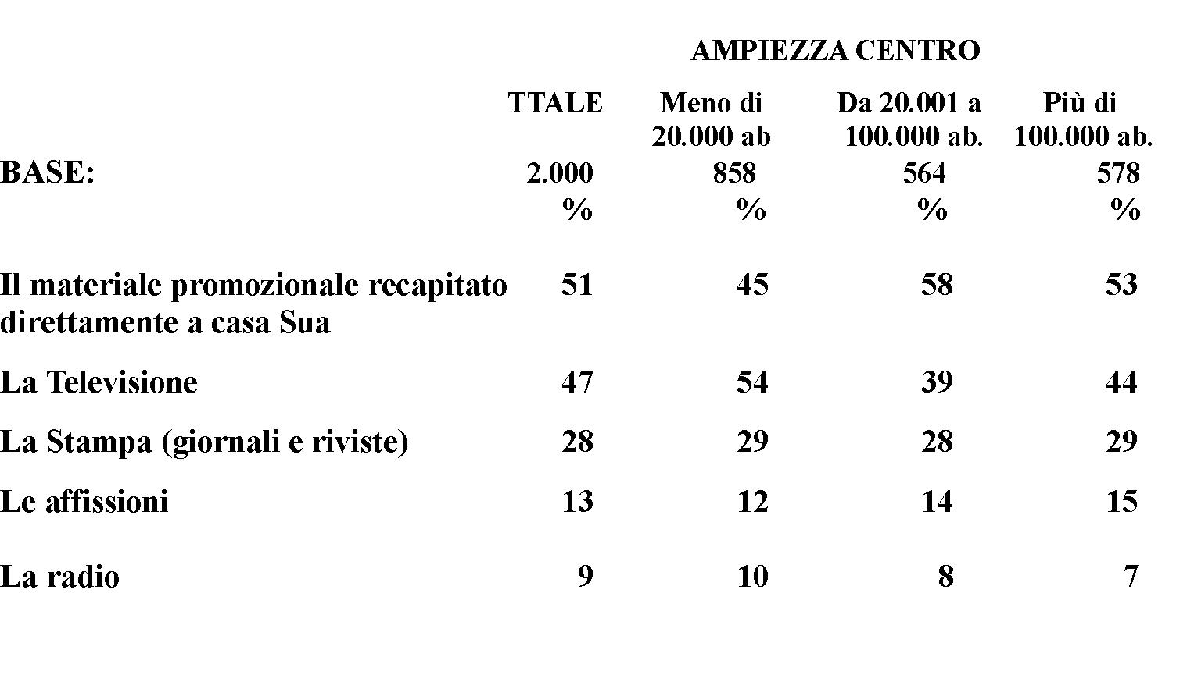
Segue - QUALI SONO I MEZZI PUBBLICITARI PREFERITI IN RELAZIONE ALLA COMPLETEZZA DELLE INFORMAZIONI PROPOSTE
ANAD Copyright 1998
by ACNielsen C.R.A.

Slide 45
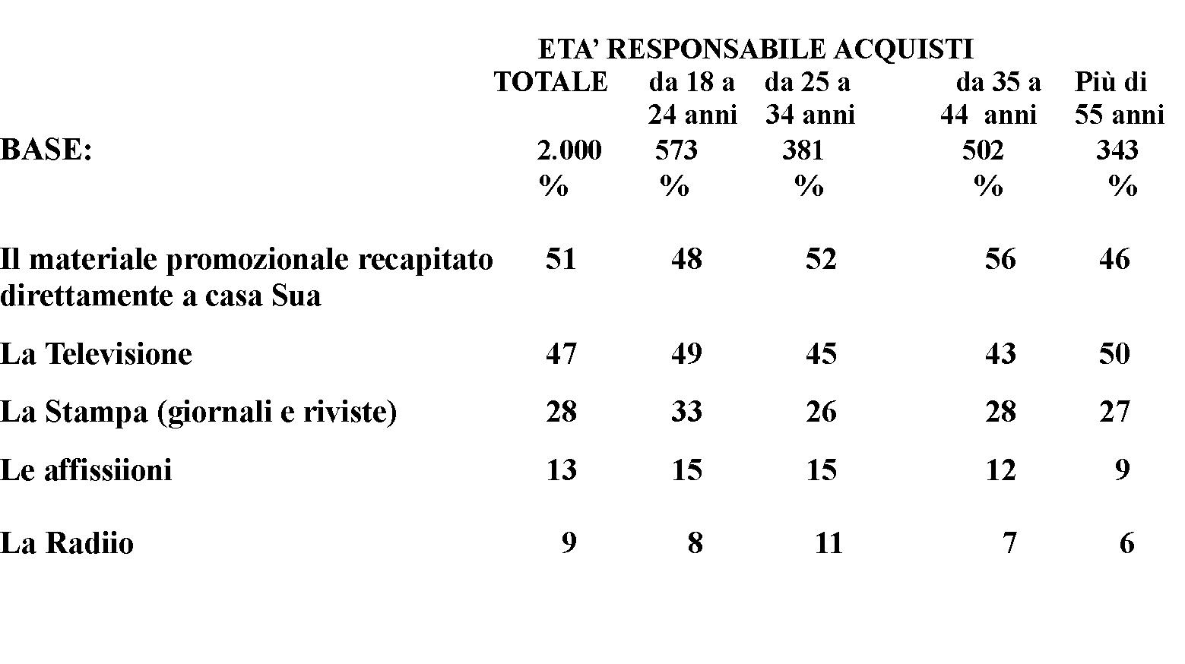
Segue - QUALI SONO I MEZZI PUBBLICITARI PREFERITI IN RELAZIONE ALLA COMPLETEZZA DELLE INFORMAZIONI PROPOSTE
ANAD Copyright 1998
by ACNielsen C.R.A.

Slide 46
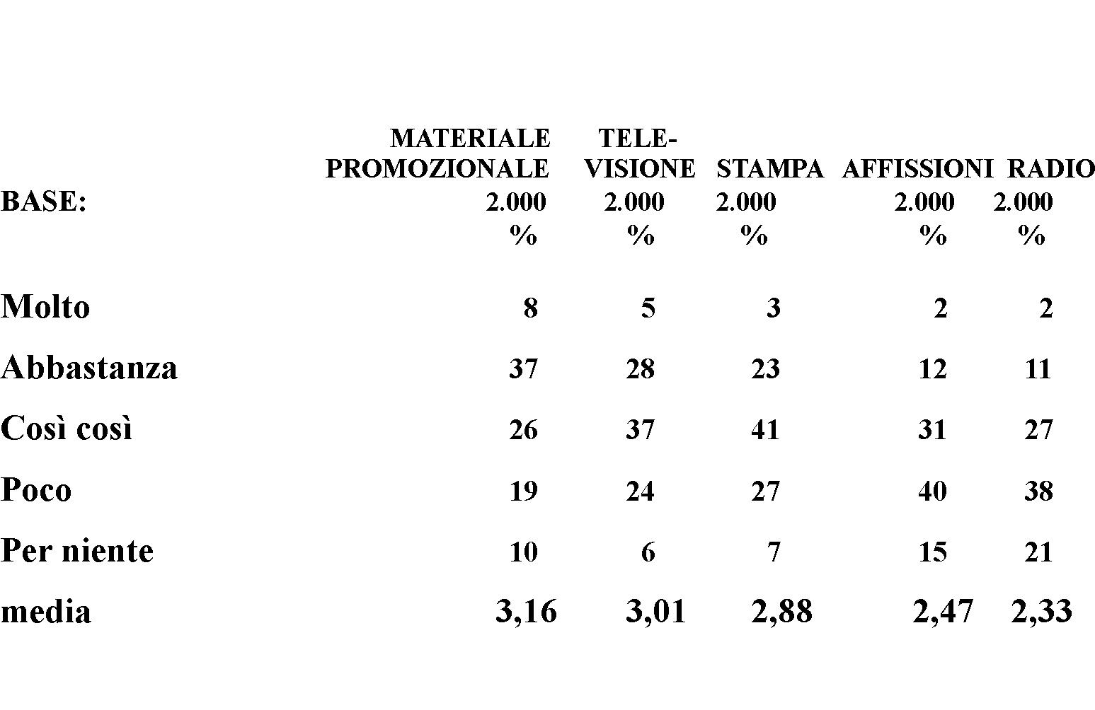
GRADO DI UTILITA’ DI CIASCUN MEZZO PUBBLICITARIO NELLA DECISIONE D’ACQUISTO
ANAD Copyright 1998
by ACNielsen C.R.A.

Slide 47
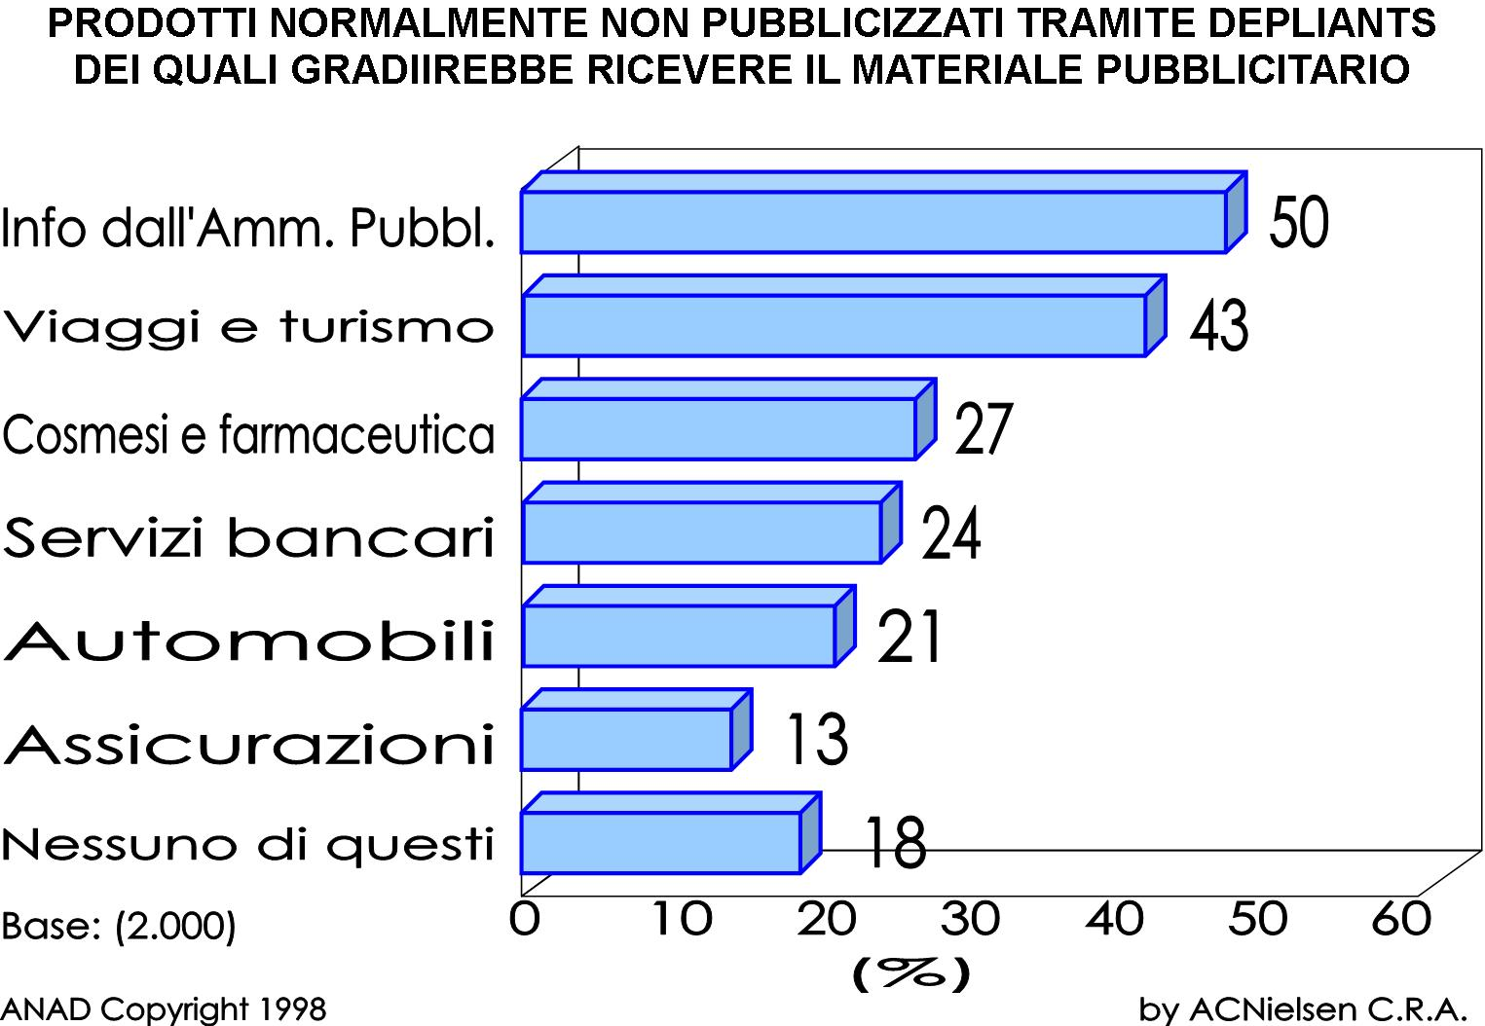

Slide 48
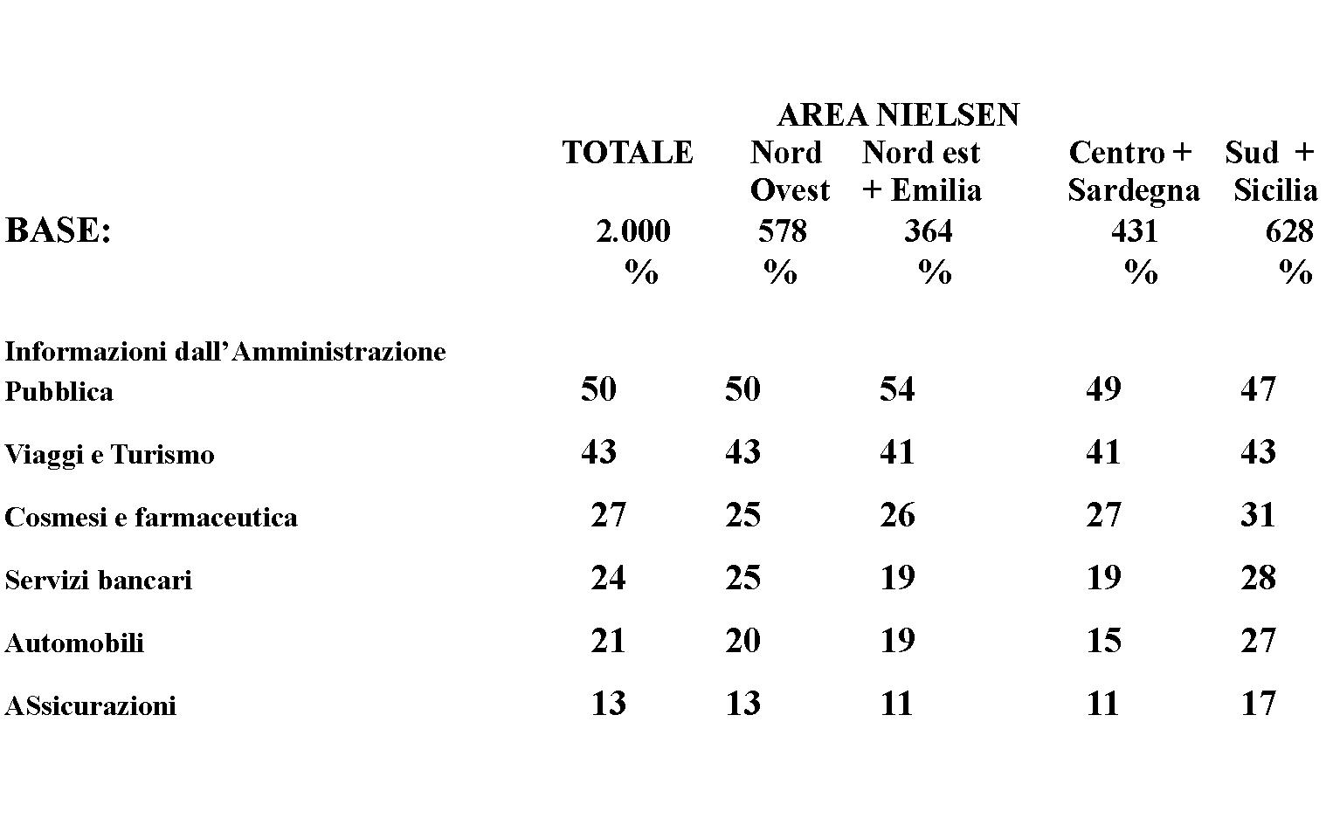
PRODOTTI NORMALMENTE NON PUBBLICIZZATI TRAMITE DEPLIANTS
DEI QUALI GRADIIREBBE RICEVERE IL MATERIALE PUBBLICITARIO
ANAD Copyright 1998
by ACNielsen C.R.A.

Slide 49
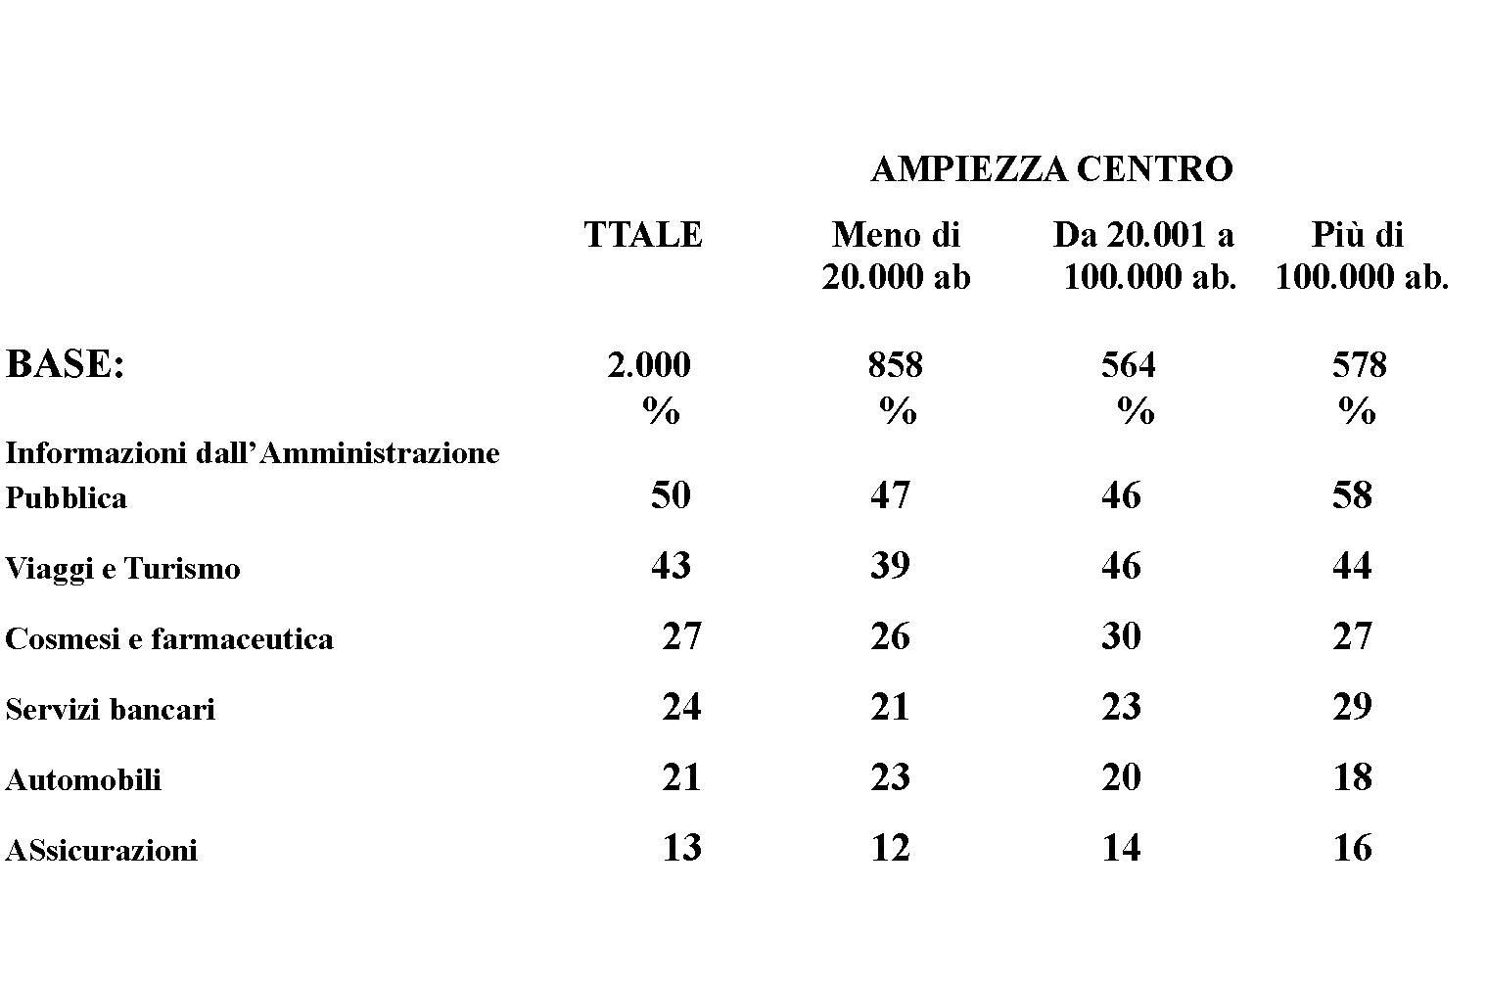
Segue—PRODOTTI NORMALMENTE NON PUBBLICIZZATI TRAMITE DEPLIANTS
DEI QUALI GRADIIREBBE RICEVERE IL MATERIALE PUBBLICITARIO
ANAD Copyright 1998
by ACNielsen C.R.A.

Slide 50
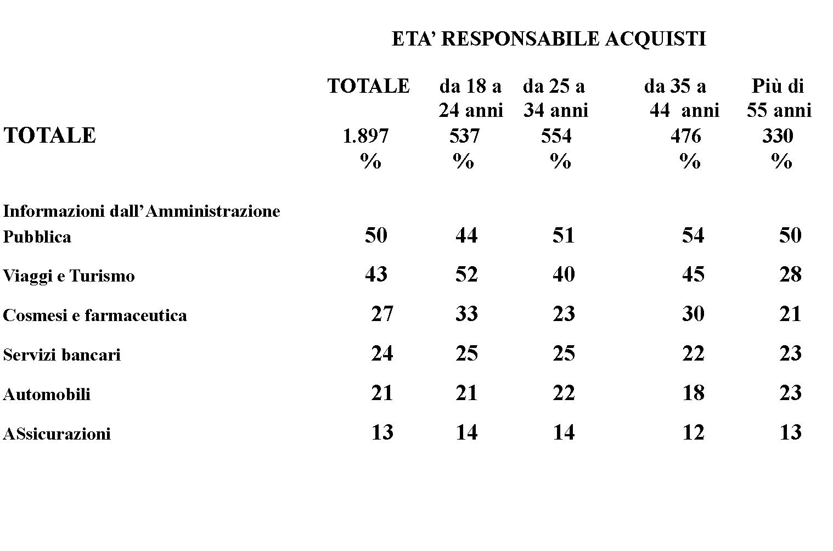
Segue PRODOTTI NORMALMENTE NON PUBBLICIZZATI TRAMITE DEPLIANTS DEI QUALI GRADIIREBBE RICEVERE IL MATERIALE PUBBLICITARIO
ANAD Copyright 1998
by ACNielsen C.R.A.

